Slide 1
Методы машинного обучения и понижения размерности в задачах проектирования сложных технических систем
Судаков Владимир Анатольевич
sudakov@ws-dss.com
2022

Slide 2
Машинное обучение. Определение
Машинное обучение (англ. machine learning, ML) — это исследование компьютерных алгоритмов, которые автоматически улучшаются благодаря опыту и использованию данных.
Алгоритмы машинного обучения создают модель на основе выборочных данных, известных как «обучающие данные», чтобы делать прогнозы или предлагать решения, не будучи явно запрограммированными на это.

Slide 3
Про цели
Зачем мы учим машины? Например, прогноз продаж
Какие у нас цели?
А какие цели у заказчика?

Slide 4
Цели
Прибыль (важность не велика в краткосрочной перспективе)
Доля рынка (важность велика)
Сделать людей счастливыми
Прославится
Обеспечить долгую, стабильную жизнь компании
Не знают....

Slide 5
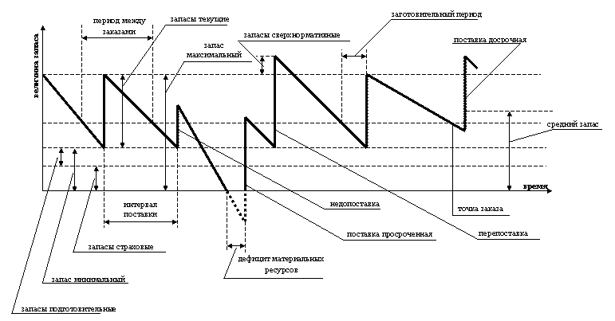
Реальные цели прогноза

Slide 6
Подходы к достижению целей
Поиск решений (оптимизация)
ЛПР СППР
Машинное обучение
Эксперты ЭС

Slide 7
Машинное обучение
Обучение с учителем
Обучение без учителя
Обучение с подкреплением
Машинное обучение

Slide 8
Задачи машинного обучения
Прогнозирование
Классификация
Ранжирование
Кластеризация
Понижение размерности

Slide 9
Некоторые области применения
Распознавание речи
Распознавание жестов
Распознавание образов
Анализ тональности текстов
Техническая диагностика
Медицинская диагностика
Обнаружение мошенничества
Обнаружение спама
Категоризация документов
Биржевой технический анализ
Финансовый надзор
Кредитный скоринг
Прогнозирование прихода/ухода клиентов

Slide 10
Аналитика больших данных в авиации
Предсказание предпосылок к авиационным происшествиям
Диагностика турбулентности
Обнаружение аномалий при посадке летательных аппаратов
Обнаружение боевых беспилотных летательных аппаратов

Slide 11
Пример больших данных

Slide 12
Обучение по прецедентам
Задано множество объектов X, множество допустимых ответов Y, и существует целевая функция (target function) y∗ : X → Y, значения которой y_{i} = y∗(x_{i}) известны только на конечном подмножестве объектов {x₁, . . . , x_{l}} ⊂ X. Пары «объект– ответ» (x_{i}, y_{i}) называются прецедентами. Совокупность пар X^{l} = (x_{i}, y_{i})^{l}_{i=1} называется обучающей выборкой (training sample).
Задача обучения по прецедентам заключается в том, чтобы по выборке X^{l} восстановить зависимость y∗, то есть построить решающую функцию (decision function) a: X → Y, которая приближала бы целевую функцию y∗(x), причём не только на объектах обучающей выборки, но и на всём множестве X.
Решающая функция a должна допускать эффективную компьютерную реализацию.

Slide 13
Пример задачи
Вход X:
4, 8, 9, 26
Выход Y:
39.2, 46.4, 48.2, 78.8
Задача:
Если x = 256
Чему равен y?

Slide 14
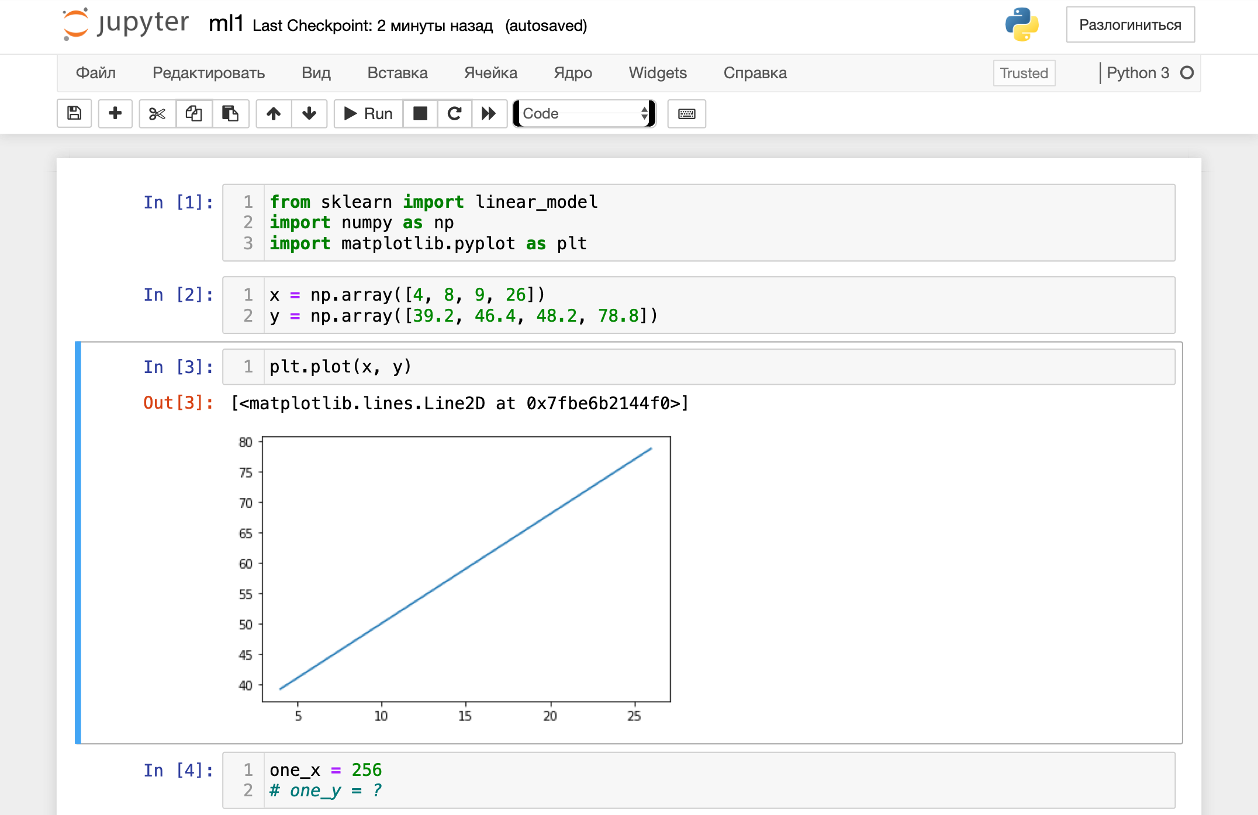
Подготовка к решению в scikit-learn

Slide 15
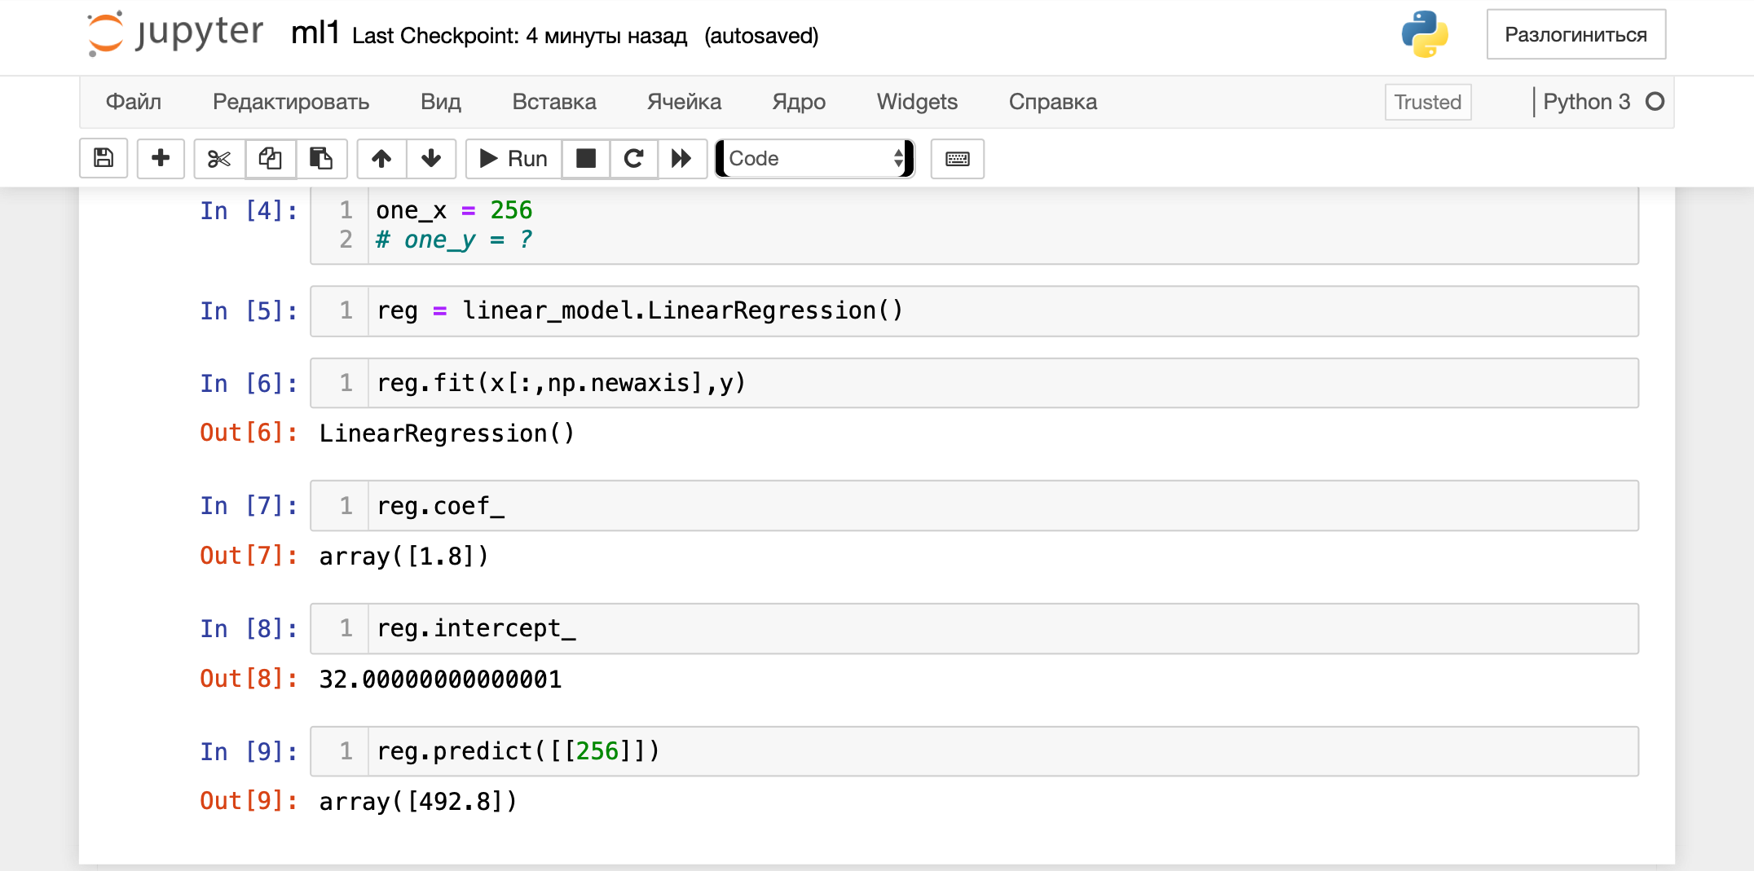
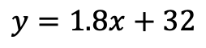
Решение в scikit-learn
Полученная модель:
$$y=1.8x+32$$

Slide 16
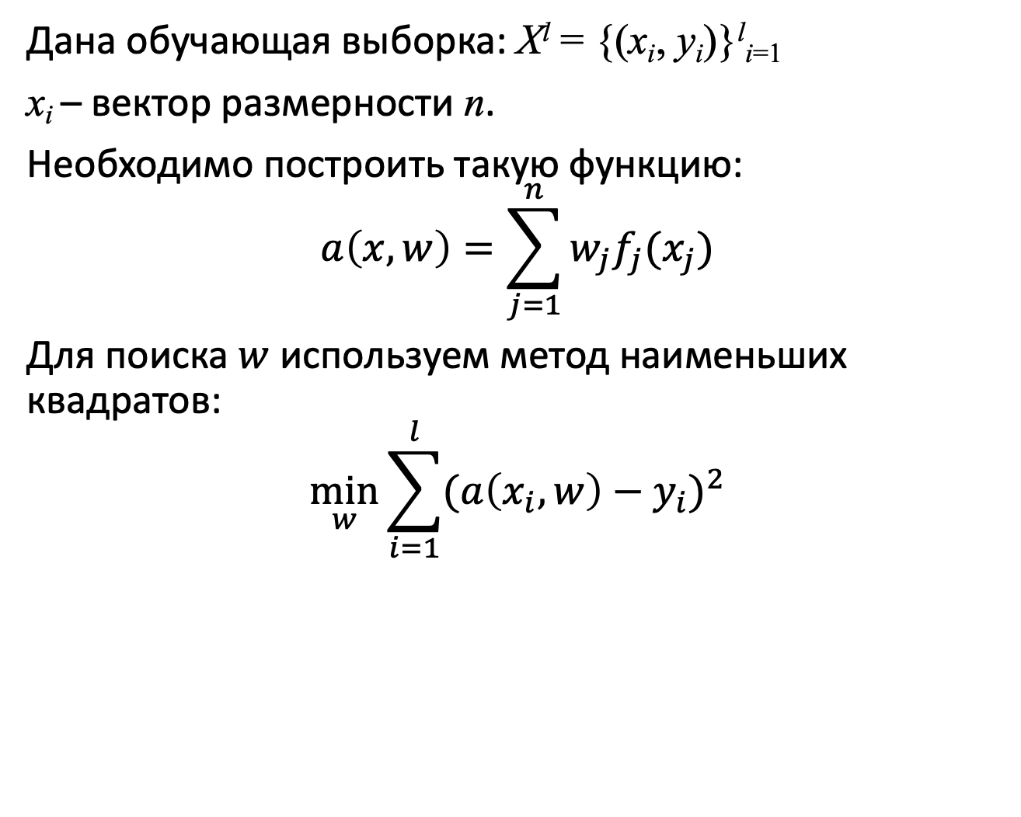
Линейная регрессия
Дана обучающая выборка: X^{l} = {(x_{i}, y_{i})}^{l}_{i=1}
x_{i} – вектор размерности n.
Необходимо построить такую функцию:
$$a\left(x,w\right)=\sum_{j=1}^{n}{w_{j}f_{j}(x_{j})}$$
Для поиска $w$ используем метод наименьших квадратов:
$$\min_{w}{\sum_{i=1}^{l}{{(a\left(x_{i},w\right)−y_{i})}^{2}}}$$

Slide 17

Переобучение
Перед машинным обучением нужно разделить выборку на обучающую и проверочную. И после обучения проверить на проверочной выборке.

Slide 18
Теорема Байеса для классификации
Наивное предположение:
Метод позволяет работать с малыми выборками

Slide 19
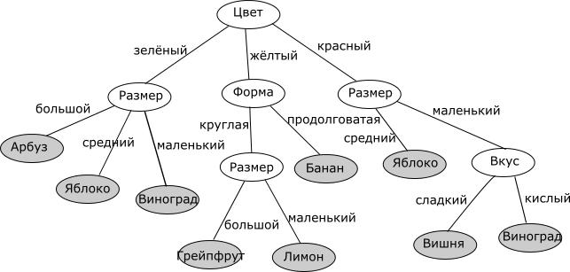
Дерево решений и алгоритм ID3

Slide 20
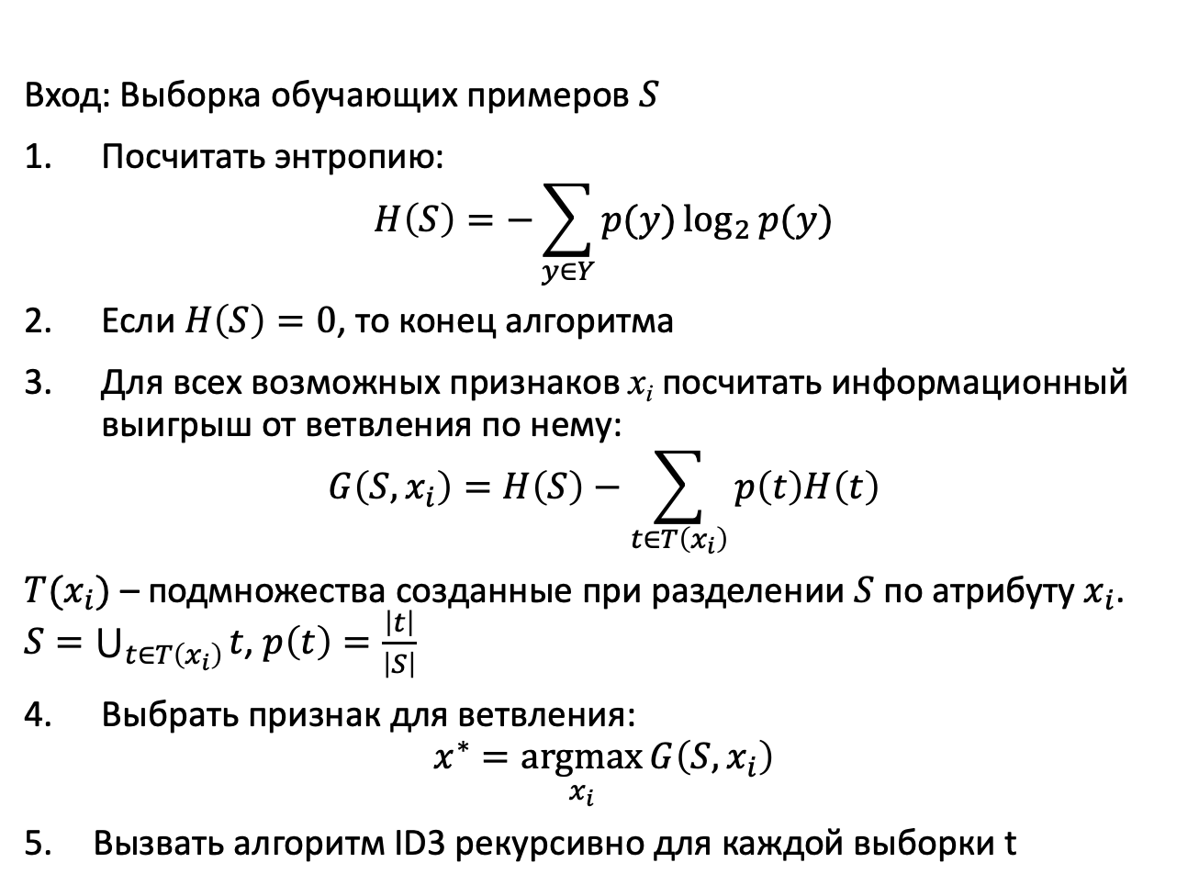
Алгоритм ID3
Вход: Выборка обучающих примеров $S$
Посчитать энтропию:
$$H\left(S\right)=−\sum_{y∈Y}{p(y)\log_{2}{p(y)}}$$
Если $H\left(S\right)=0$, то конец алгоритма
Для всех возможных признаков x_{i} посчитать информационный выигрыш от ветвления по нему:
$$G\left(S,x_{i}\right)=H\left(S\right)−\sum_{t∈T\left(x_{i}\right)}{p\left(t\right)H\left(t\right)}$$
$T(x_{i})$ – подмножества созданные при разделении $S$ по атрибуту $x_{i}$. $S=\bigcup_{t∈T\left(x_{i}\right)}{t}$, $p\left(t\right)=\frac{\left|t\right|}{\left|S\right|}$
Выбрать признак для ветвления:
$$x^{∗}=\underset{x_{i}}{argmax}{G\left(S,x_{i}\right)}$$
Вызвать алгоритм ID3 рекурсивно для каждой выборки t

Slide 21
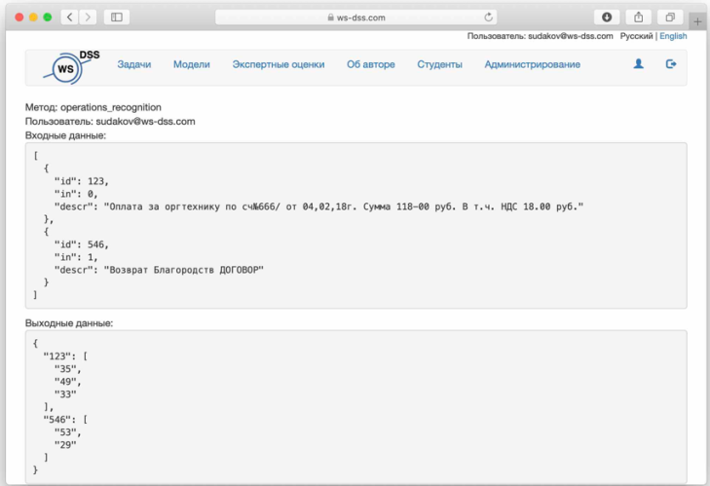
Интеллектуальный анализ текстов
Распознавание хозяйственных операций. Алгоритм:
Стемминг текста
Составление вектора признаков
Машинное обучение….

Slide 22

Метод ближайших соседей
Правило классификации: объект принадлежит тому же классу что и его k-ближайший соседей.
Близость – определяется в пространстве признаков.
Задачи:
нормализация признаков,
выбор метрики,
выбор k.

Slide 23
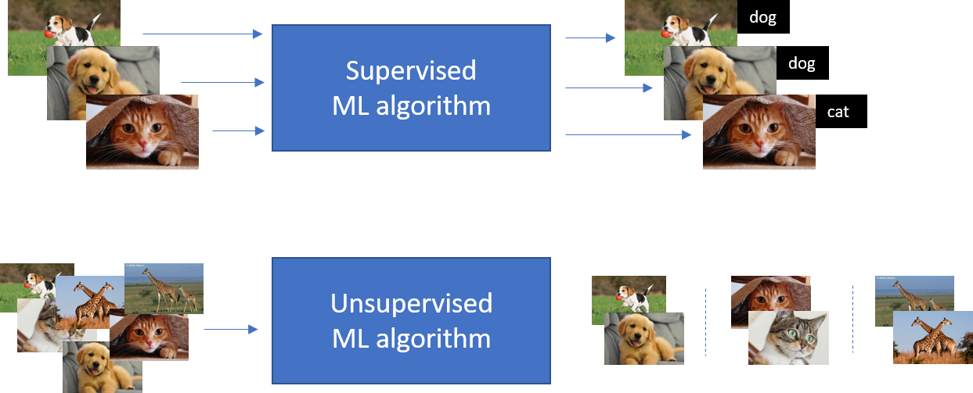
Обучение с учителем (supervised) vs. Обучение без учителя (unsupervised)

Slide 24
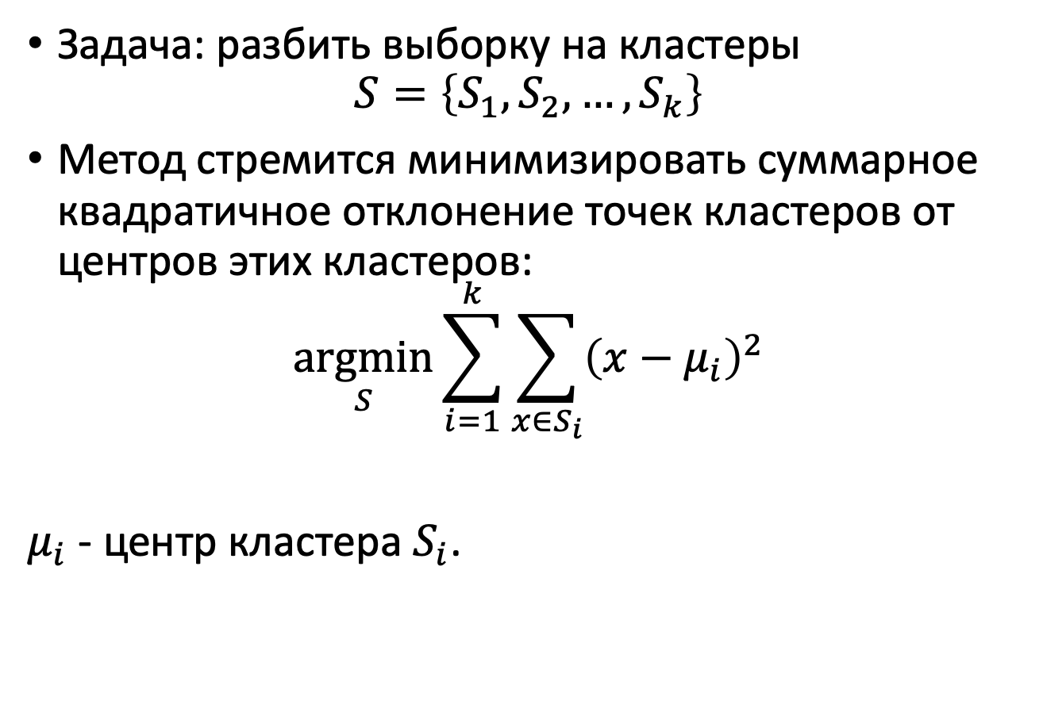
Метод k-средних
Задача: разбить выборку на кластеры
$$S=\left\{S_{1},S_{2},…,S_{k}\right\}$$
Метод стремится минимизировать суммарное квадратичное отклонение точек кластеров от центров этих кластеров:
$$\underset{S}{argmin}{\sum_{i=1}^{k}{\sum_{x∈S_{i}}{{\left(x−μ_{i}\right)}^{2}}}}$$
$μ_{i}$ - центр кластера $S_{i}$.

Slide 25
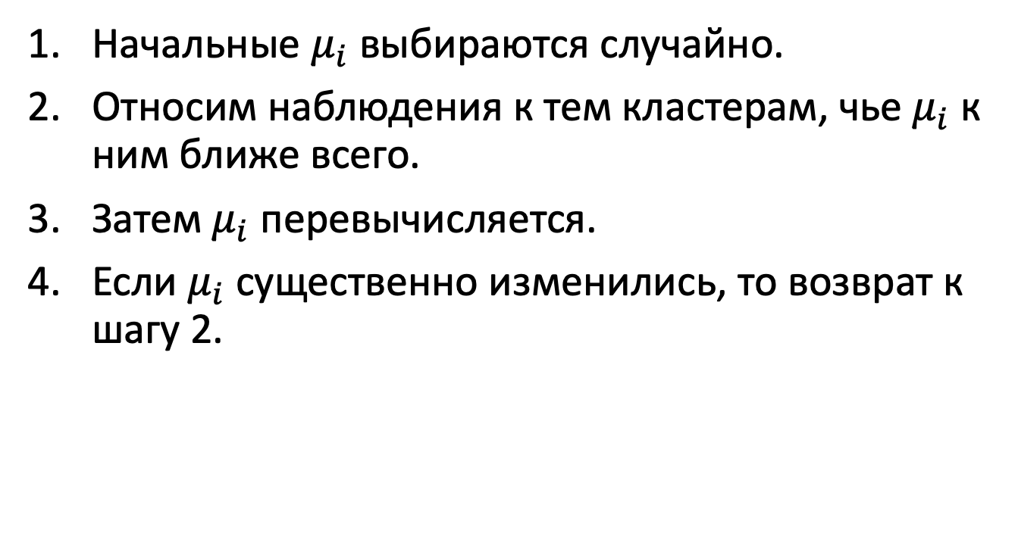
Алгоритм k-средних
Начальные $μ_{i}$ выбираются случайно.
Относим наблюдения к тем кластерам, чье $μ_{i}$ к ним ближе всего.
Затем $μ_{i}$ перевычисляется.
Если $μ_{i}$существенно изменились, то возврат к шагу 2.

Slide 26
Понижение размерности (dimensionality reduction)
- в машинном обучении уменьшение числа признаков набора данных.
Избыточные, неинформативные или слабо информативные признаки могут понизить эффективность модели.
После понижения размерности:
модель упрощается,
уменьшается размер набора данных в памяти,
ускоряется работа алгоритмов.

Slide 27
Методы понижения размерности
методы выбора признаков (feature selection)
методы выделения признаков (feature extraction)
Позволяют:
уменьшение вероятности переобучения;
увеличение точности предсказания модели;
сокращение времени обучения;
улучшается/ухудшается семантическое понимание модели.

Slide 28
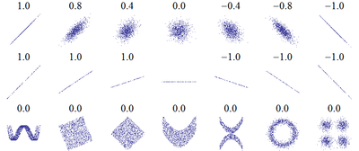
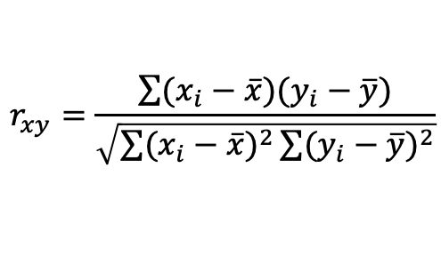
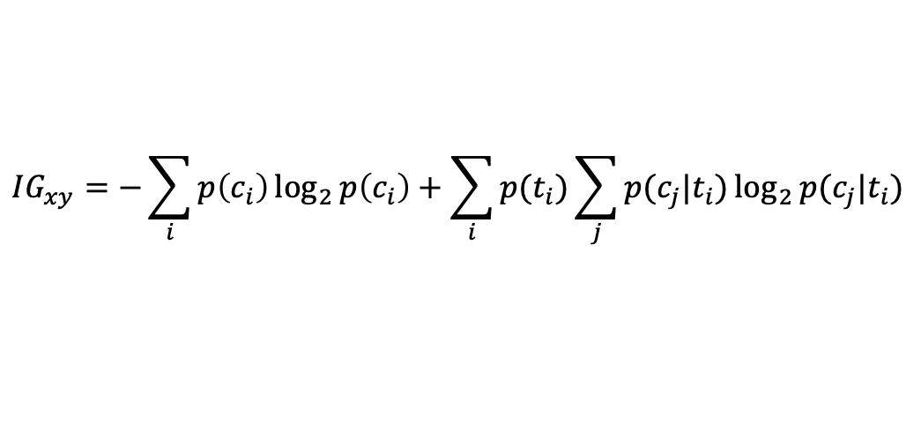
Фильтры
измеряют релевантность признаков на основе функции μ, и затем решают по правилу κ, какие признаки оставить в результирующем множестве.
Бывают:
Одномерные (univariate) — функция μ определяет релевантность одного признака по отношению к выходным меткам. Измеряют качество каждого признака и удаляют худшие.
Многомерные (multivariate) — функция μ определяет релевантность некоторого подмножества исходного множества признаков относительно выходных меток.
Возможные виды μ :
$$r_{xy}=\frac{\sum{(x_{i}−\overline{x})(y_{i}−\overline{y})}}{\sqrt{\sum{{(x_{i}−\overline{x})}^{2}}\sum{{(y_{i}−\overline{y})}^{2}}}}$$
$${IG}_{xy}=−\sum_{i}{p\left(c_{i}\right)\log_{2}{p\left(c_{i}\right)}+\sum_{i}{p(t_{i})\sum_{j}{p(c_{j}|t_{i})\log_{2}{p(c_{j}|t_{i})}}}}$$

Slide 29
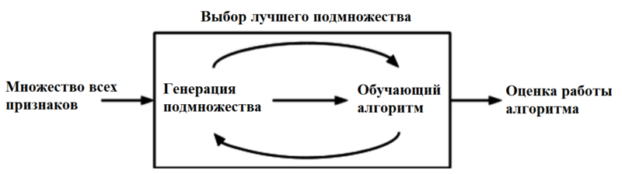
Оберточные методы
SFS (Sequential Forward Selection) — жадный алгоритм, который начинает с пустого множества признаков, на каждом шаге добавляя лучший из еще не выбранных признаков в результирующее множество;
SBS (Sequential Backward Selection) — алгоритм обратный SFS, который начинает с изначального множества признаков, и удаляет по одному или несколько худших признаков на каждом шаге.

Slide 30
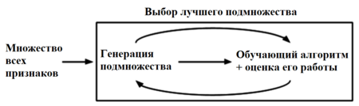
Встроенные методы
на отбор тратится меньше времени, уменьшается риск переобучения,
есть вероятность, что для другого классификатора это множество признаков будет другим.

Slide 31
Выделение признаков
методы составляют из исходных признаков новые, уменьшая размерность и теряя в репрезентативности данных, т.к. становится непонятно, за что отвечают новые признаки. можно разделить на
линейные (например, PCA),
нелинейные (t-SNE).

Slide 32
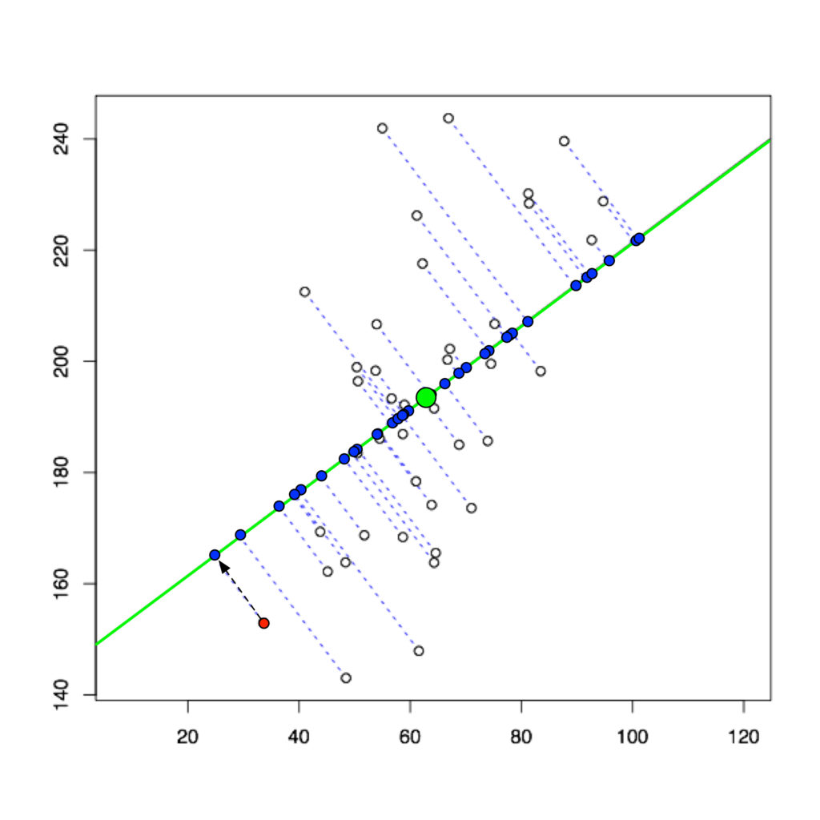
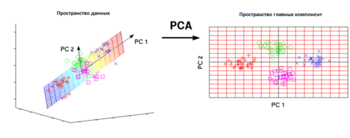
Метод главных компонент

Slide 33
Где и как учиться
kaggle.com
Машинное обучение (курс лекций, К.В. Воронцов)
Курсы Дьяконова А.Г. https://dyakonov.org/courses/
Грас Джоэл. Data Science. Наука о данных с нуля
https://scikit-learn.org/stable/
https://pytorch.org
https://keras.io
https://www.tensorflow.org
Саттон Ричард С., Барто Эндрю Г. Обучение с подкреплением

Slide 34
Обучение с подкреплением
Обучение тому, что делать
Как отобразить ситуации на действия, чтобы максимизировать вознаграждение
Обучаемому не говорят, что делать
Он должен сам понять какие действия приносят максимальное вознаграждение

Slide 35
Литература
Саттон Ричард С., Барто Эндрю Г. Обучение с подкреплением
https://gym.openai.com
https://ray.io

Slide 36
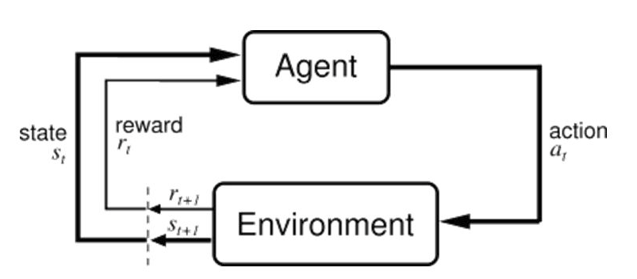
Характеристики
Поиск методом проб и ошибок
Отложенное вознаграждение

Slide 37
Основные понятия
Стратегия – отображение множества состояний на действия. Могут быть стохастическими
Сигнал вознаграждения – вознаграждение на каждом временном шаге. Цель агента – максимизировать полное вознаграждение
Функция ценности – полное вознаграждение в будущем, если агент начнет работу в данном состоянии. Показывает, что хорошо в длительной перспективе.
Модель – прогноз поведения среды

Slide 38
Обучение с подкреплением для управления вертолетами
Coates A., Abbeel P., Ng A.Y. (2017) Autonomous Helicopter Flight Using Reinforcement Learning. In: Sammut C., Webb G.I. (eds) Encyclopedia of Machine Learning and Data Mining. Springer, Boston, MA. https://doi.org/10.1007/978-1-4899-7687-1_16

Slide 39
Это не только про роботов
Задача коммивояжёра
Портфель инвестиций

Slide 40
Крестики-нолики
Подготовим таблицу хранящую ценность каждого состояния игры.
Ценность выигрышного состояния - 1
Ценность остальных состояний - 0.5
В основном ходим жадно – выбираем состояние с максимальной ценностью.
Иногда выбираем разведочный ход

Slide 41
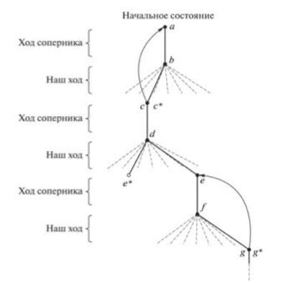
Корректируем ценности
$$V\left(S_{t}\right)←V\left(S_{t}\right)+α[V\left(S_{t+1}\right)−V\left(S_{t}\right)]$$

Slide 42
Эволюционный алгоритм
Выбираем стратегию целиком (таблица в каких состояниях как ходить)
Начинаем ее немного менять. Например, случайно.
Смотрим на результат и выбираем лучшую стратегию

Slide 43
Задача
В классе
Придумать спецификацию класса агента – игрока
Выберем лучший вариант
Дома
Написать класс, который берет два экземпляра классов агентов и играет
Реализовать игроков на на основе обучения с подкреплением и эволюционного подхода
Поведём состязание
Проверить: как лучше – корректировать ценности после всех ходов или только "жадных"?
Дополнение: победить https://github.com/dutch-police/TicTacToe/blob/fb508335bc3a86faecb5c1c60d3bee94292f4635/tictactoe.ipynb

Slide 44
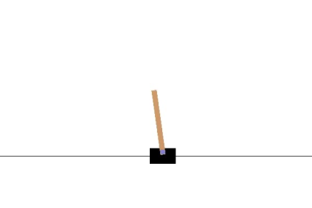
gym.openai.com
CartPole

Slide 45
random_agent.py
import gym
env = gym.make('CartPole-v0')
for i_episode in range(20):
observation = env.reset()
for t in range(100):
# env.render()
# print(observation)
action = env.action_space.sample()
#print(action)
observation, reward, done, info = env.step(action)
print(observation)
if done:
print("Episode finished after {} timesteps".format(t+1))
break
env.close()

Slide 46
Табличные методы решения
Пространство состояний и действий мало
Функцию ценности можно представить в виде таблицы

Slide 47

Задача о многоруком бандите
Выбор одного из k действий
Получаем вознаграждение по стационарному распределению
Цель – максимальное вознаграждение за период

Slide 48
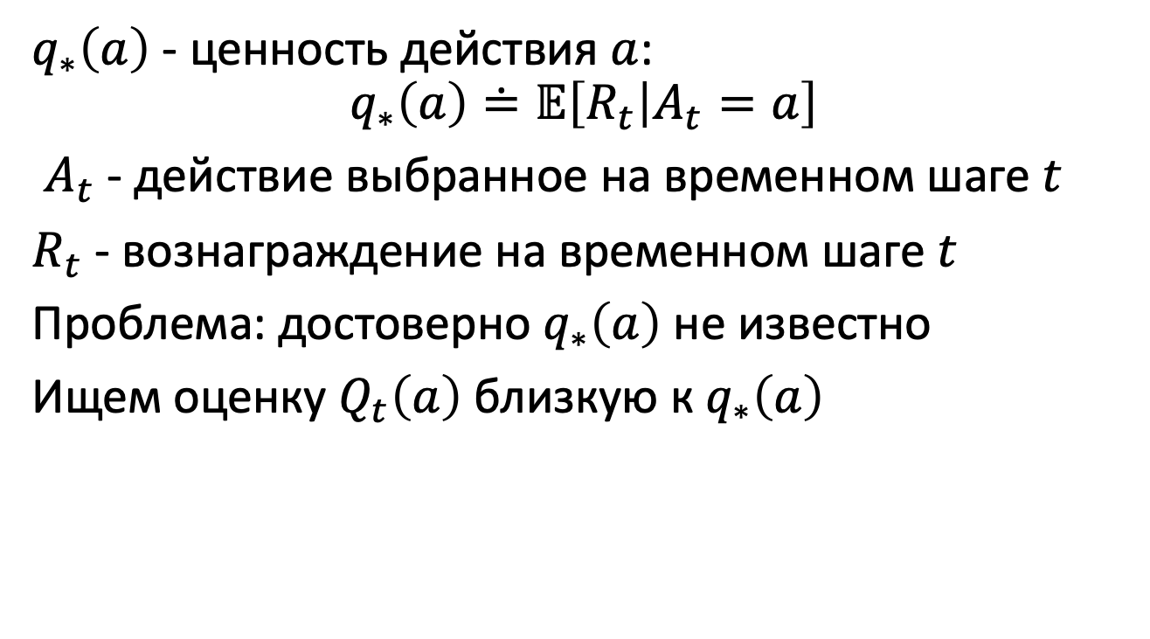
Ценность действий
$q_{∗}\left(a\right)$ - ценность действия $a$:
$$q_{∗}\left(a\right)≐𝔼\left[R_{t} | A_{t}=a\right]$$
$A_{t}$ - действие выбранное на временном шаге $t$
$R_{t}$ - вознаграждение на временном шаге $t$
Проблема: достоверно $q_{∗}\left(a\right)$ не известно
Ищем оценку $Q_{t}\left(a\right)$ близкую к $q_{∗}\left(a\right)$

Slide 49
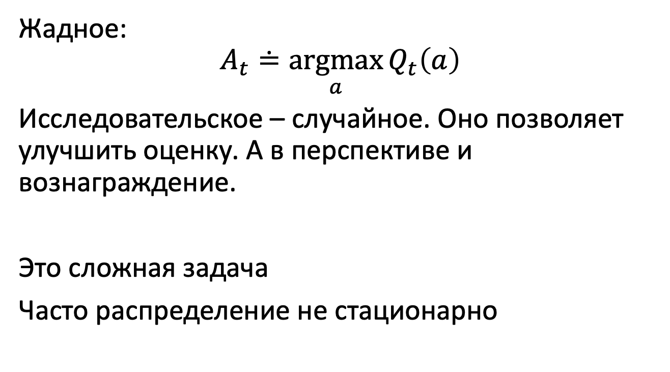
Какое действие выбрать?
Жадное:
$$A_{t}≐\underset{a}{argmax}{Q_{t}\left(a\right)}$$
Исследовательское – случайное. Оно позволяет улучшить оценку. А в перспективе и вознаграждение.
Это сложная задача
Часто распределение не стационарно

Slide 50
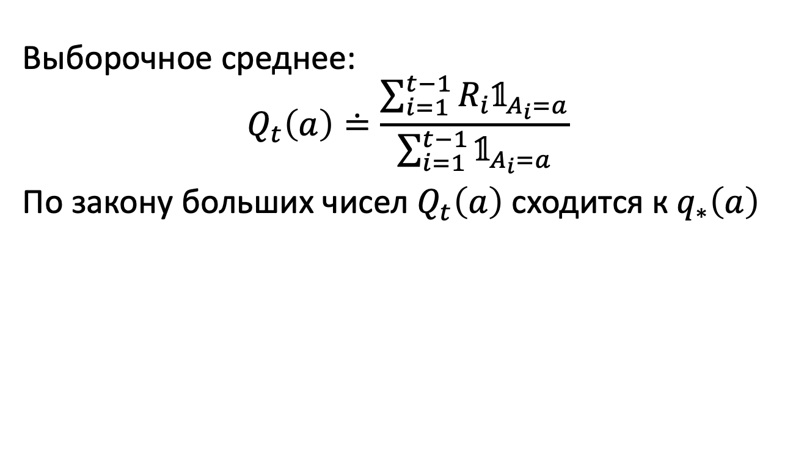
Выборочное среднее оценки ценности действий
Выборочное среднее:
$$Q_{t}\left(a\right)≐\frac{\sum_{i=1}^{t−1}{R_{i}{\text{𝟙}}_{A_{i}=a}}}{\sum_{i=1}^{t−1}{{\text{𝟙}}_{A_{i}=a}}}$$
По закону больших чисел $Q_{t}\left(a\right)$ сходится к $q_{∗}\left(a\right)$

Slide 51
Пример распределения

Slide 52
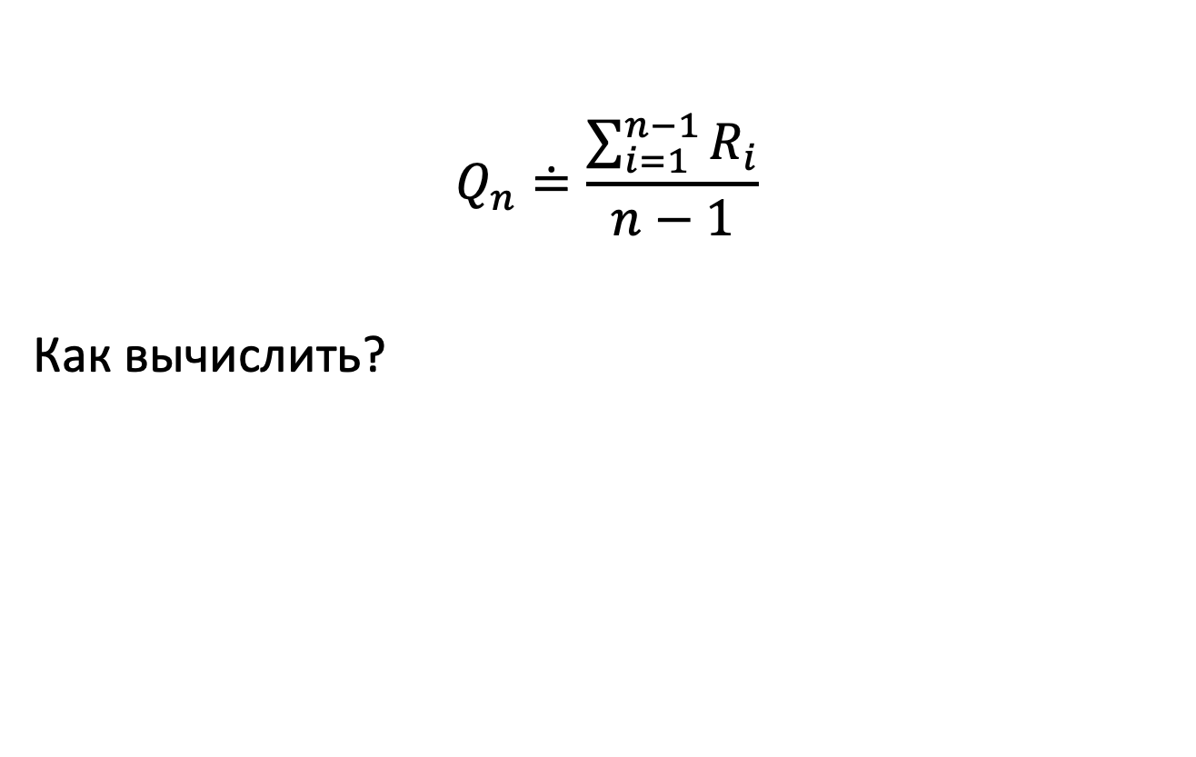
Реализация
$$Q_{n}≐\frac{\sum_{i=1}^{n−1}{R_{i}}}{n−1}$$
Как вычислить?

Slide 53
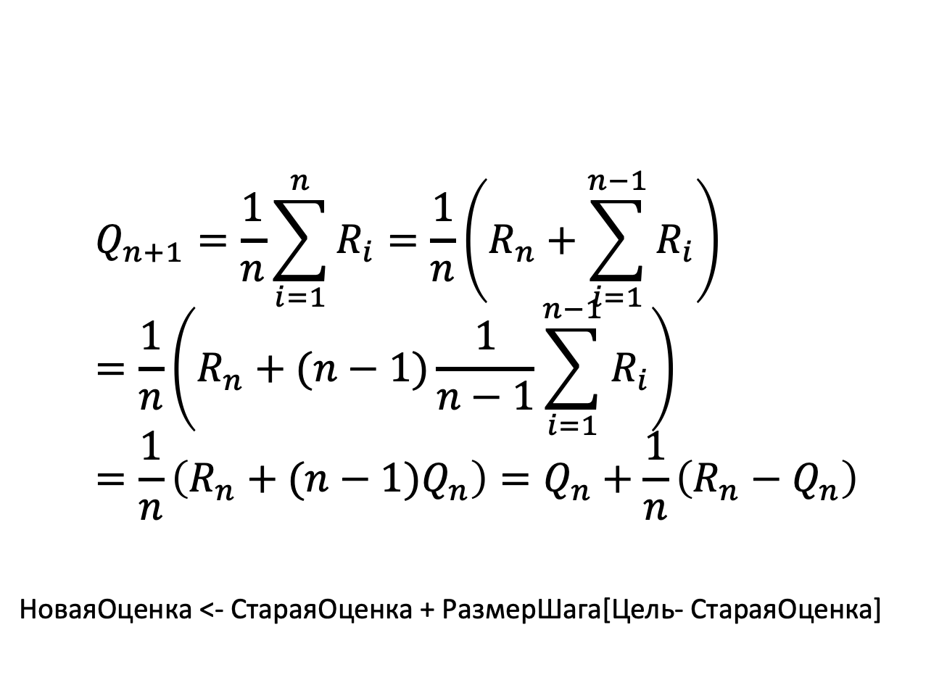
Инкрементная реализация
$$Q_{n+1}=\frac{1}{n}\sum_{i=1}^{n}{R_{i}}=\frac{1}{n}\left(R_{n}+\sum_{i=1}^{n−1}{R_{i}}\right)=\frac{1}{n}\left(R_{n}+(n−1)\frac{1}{n−1}\sum_{i=1}^{n−1}{R_{i}}\right)=\frac{1}{n}\left(R_{n}+(n−1)Q_{n}\right)=Q_{n}+\frac{1}{n}\left(R_{n}−Q_{n}\right)$$
НоваяОценка <- СтараяОценка + РазмерШага[Цель- СтараяОценка]

Slide 54
Алгоритм Бандита

Slide 55
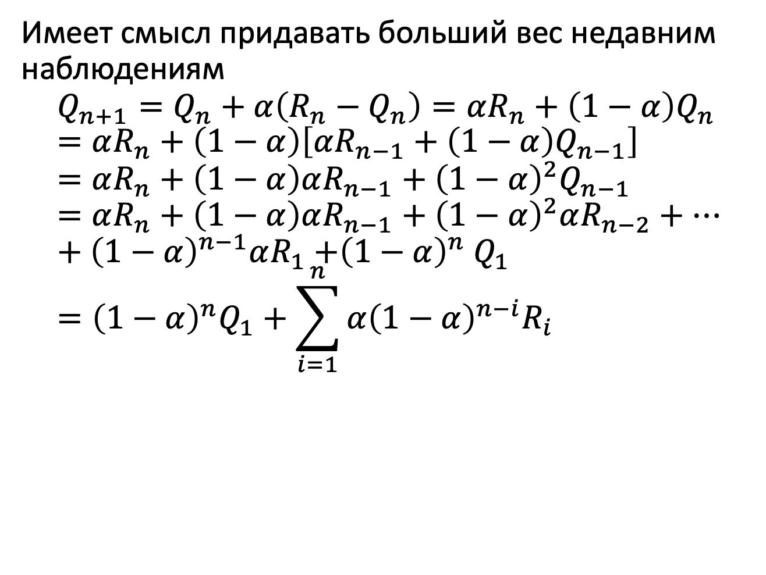
Нестационарная задача
Имеет смысл придавать больший вес недавним наблюдениям
$$Q_{n+1}=Q_{n}+α\left(R_{n}−Q_{n}\right)=αR_{n}+\left(1−α\right)Q_{n}=αR_{n}+\left(1−α\right)\left[αR_{n−1}+\left(1−α\right)Q_{n−1}\right]=αR_{n}+\left(1−α\right)αR_{n−1}+{\left(1−α\right)}^{2}Q_{n−1}=αR_{n}+\left(1−α\right)αR_{n−1}+{\left(1−α\right)}^{2}αR_{n−2}+…+{\left(1−α\right)}^{n−1}αR_{1}{+\left(1−α\right)}^{n}Q_{1}={\left(1−α\right)}^{n}Q_{1}+\sum_{i=1}^{n}{{α\left(1−α\right)}^{n−i}R_{i}}$$

Slide 56
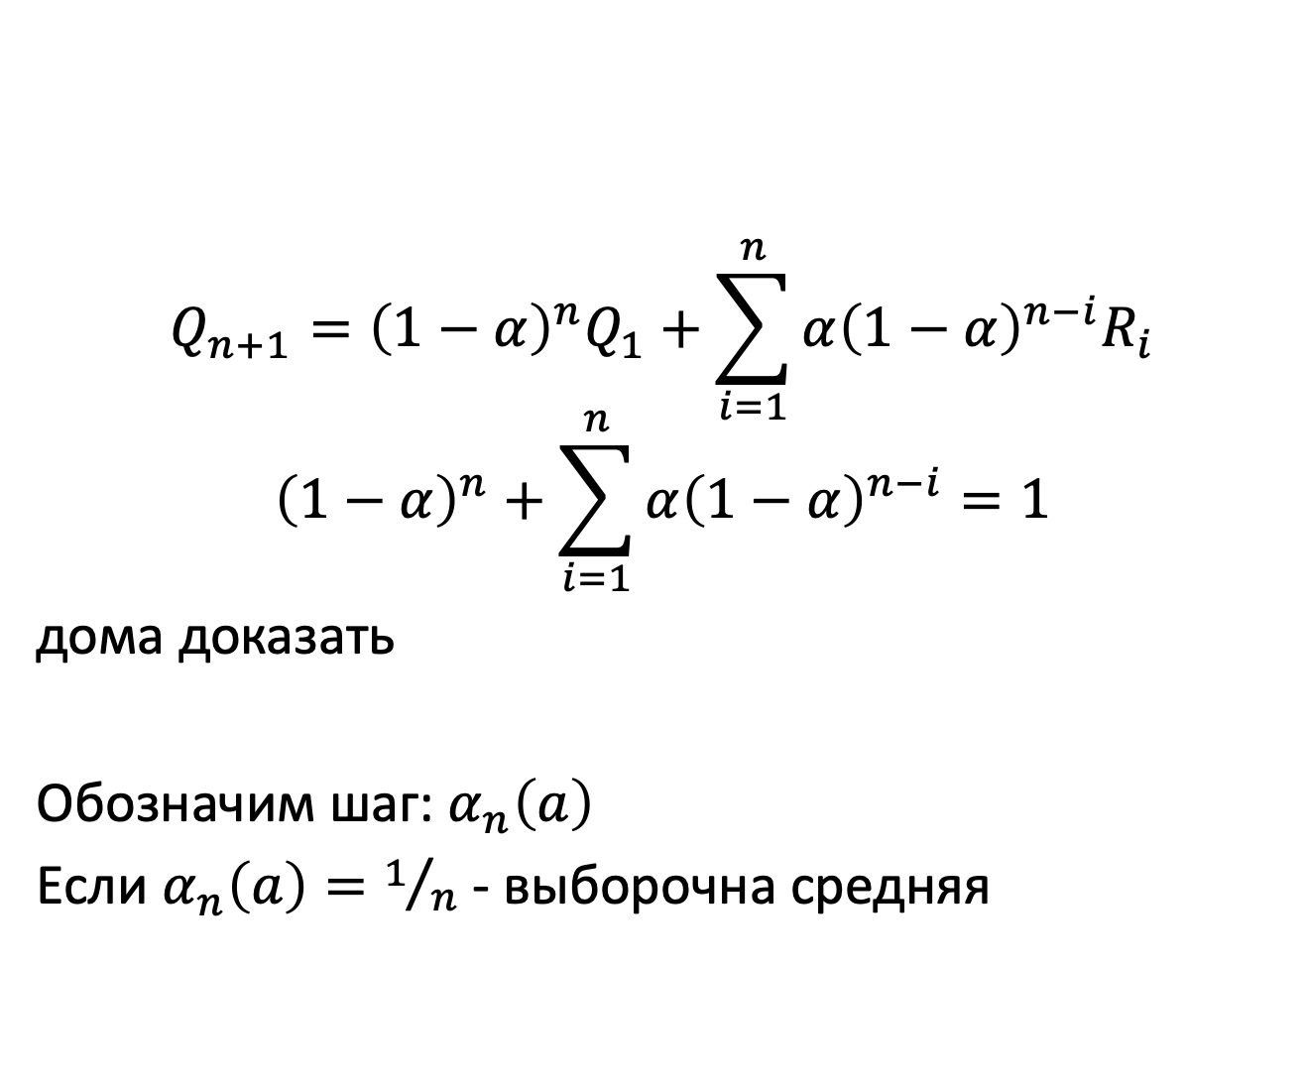
Взвешенная средняя
$$Q_{n+1}={\left(1−α\right)}^{n}Q_{1}+\sum_{i=1}^{n}{{α\left(1−α\right)}^{n−i}R_{i}}$$
$${\left(1−α\right)}^{n}+\sum_{i=1}^{n}{{α\left(1−α\right)}^{n−i}}=1$$
дома доказать
Обозначим шаг: $α_{n}\left(a\right)$
Если $α_{n}\left(a\right)=1/n$ - выборочна средняя

Slide 57
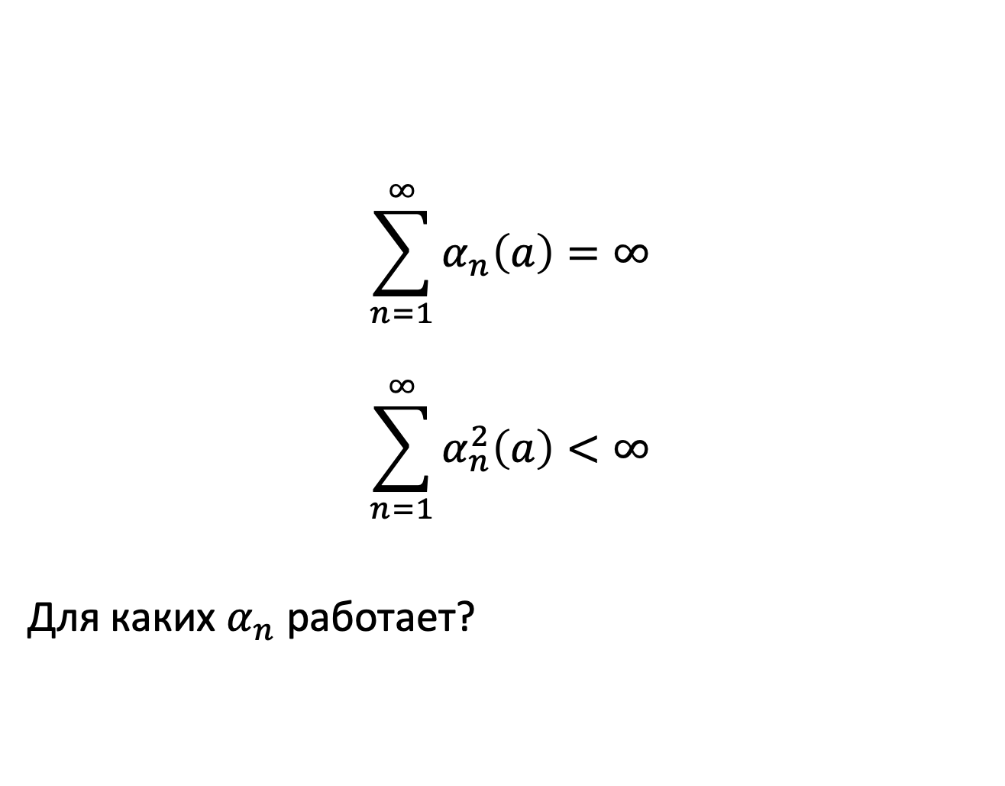
Условия сходимости
$$\sum_{n=1}^{∞}{α_{n}\left(a\right)}=∞$$
$$\sum_{n=1}^{∞}{α_{n}^{2}\left(a\right)}<∞$$
Для каких $α_{n}$ работает?

Slide 58
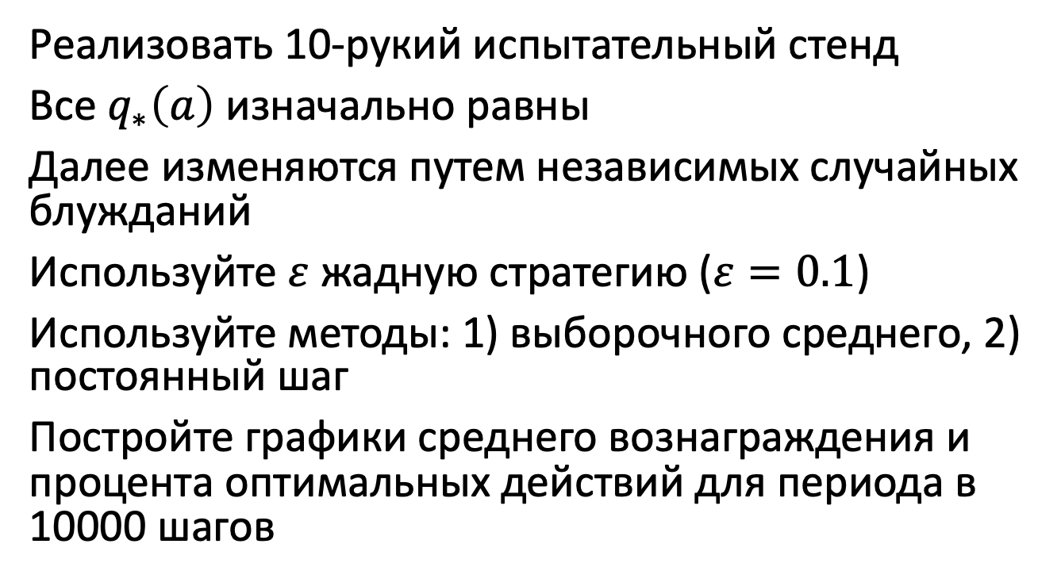
Задание
Реализовать 10-рукий испытательный стенд
Все $q_{∗}\left(a\right)$ изначально равны
Далее изменяются путем независимых случайных блужданий
Используйте $ε$жадную стратегию ($ε=0.1$)
Используйте методы: 1) выборочного среднего, 2) постоянный шаг
Постройте графики среднего вознаграждения и процента оптимальных действий для периода в 10000 шагов

Slide 59
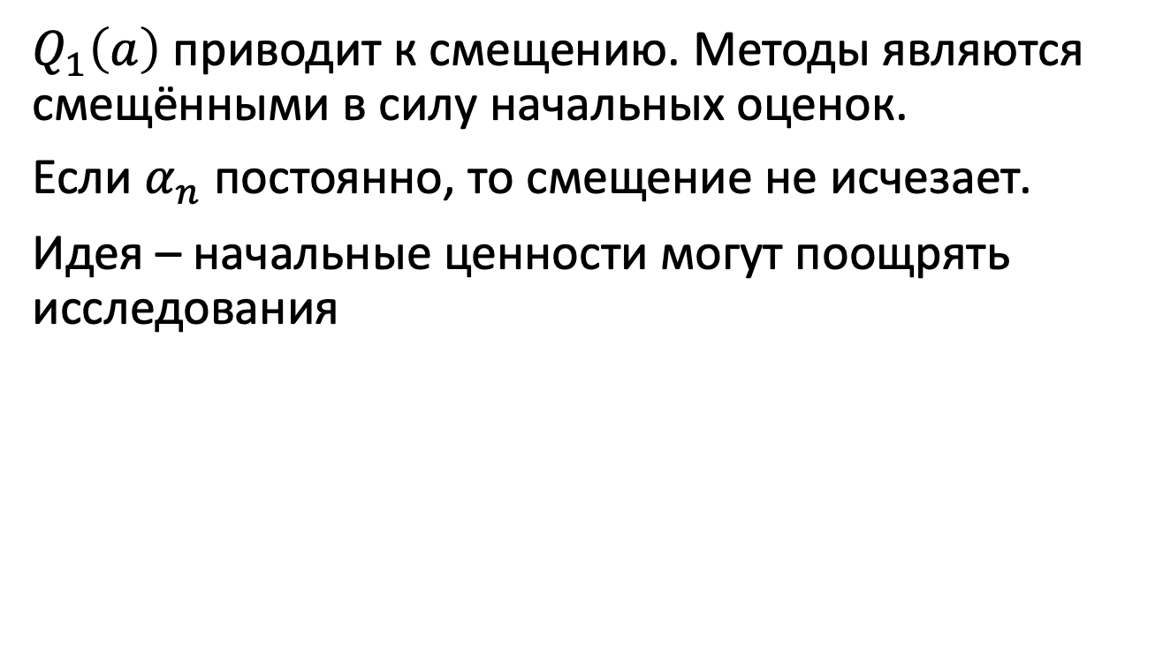
Как выбирать начальные значения?
$Q_{1}\left(a\right)$ приводит к смещению. Методы являются смещёнными в силу начальных оценок.
Если $α_{n}$ постоянно, то смещение не исчезает.
Идея – начальные ценности могут поощрять исследования

Slide 60
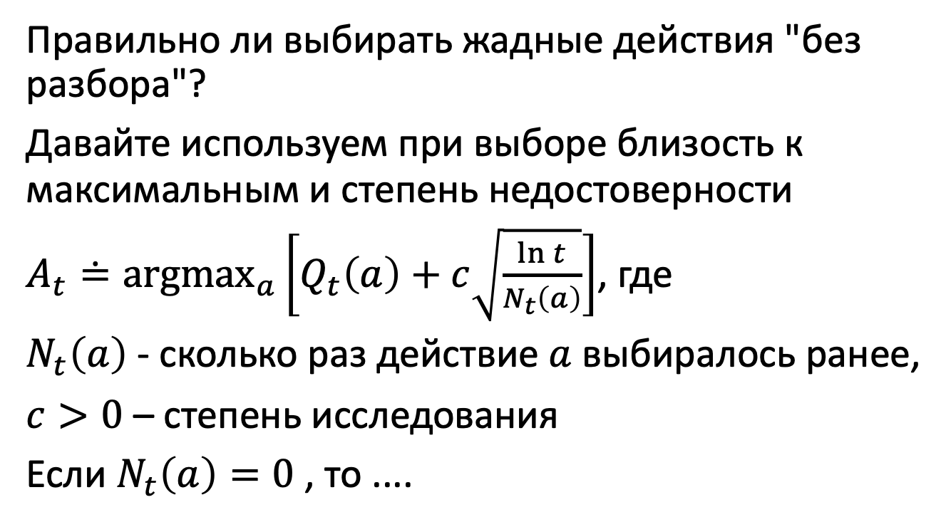
Верхняя доверительная граница
Правильно ли выбирать жадные действия "без разбора"?
Давайте используем при выборе близость к максимальным и степень недостоверности
$A_{t}≐\underset{a}{argmax}\left[Q_{t}\left(a\right)+c\sqrt{\frac{\ln{t}}{N_{t}\left(a\right)}}\right]$, где
$N_{t}\left(a\right)$ - сколько раз действие $a$выбиралось ранее,
$c>0$ – степень исследования
Если $N_{t}\left(a\right)=0$ , то ....

Slide 61
Выбор по Upper-Confidence-Bound (UCB)

Slide 62
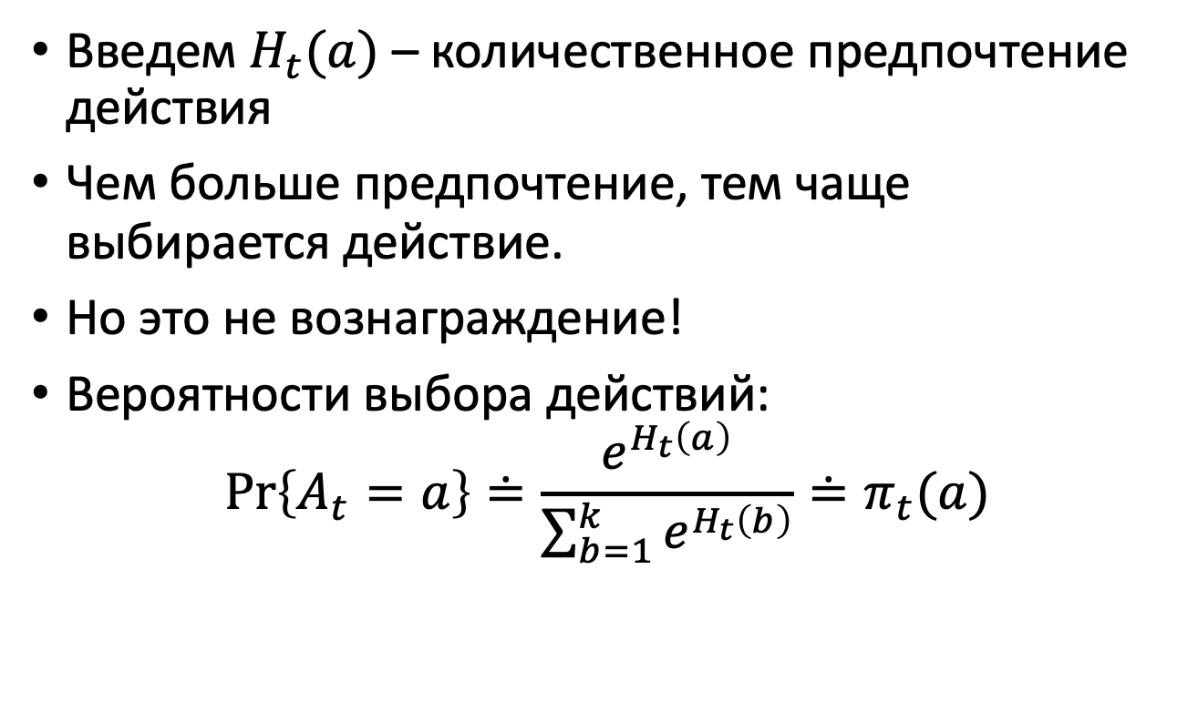
Градиентный метод бандита
Введем $H_{t}(a)$ – количественное предпочтение действия
Чем больше предпочтение, тем чаще выбирается действие.
Но это не вознаграждение!
Вероятности выбора действий:
$$\operatorname{Pr}\left\{A_{t}=a\right\}≐\frac{e^{H_{t}\left(a\right)}}{\sum_{b=1}^{k}{e^{H_{t}\left(b\right)}}}≐π_{t}(a)$$

Slide 63
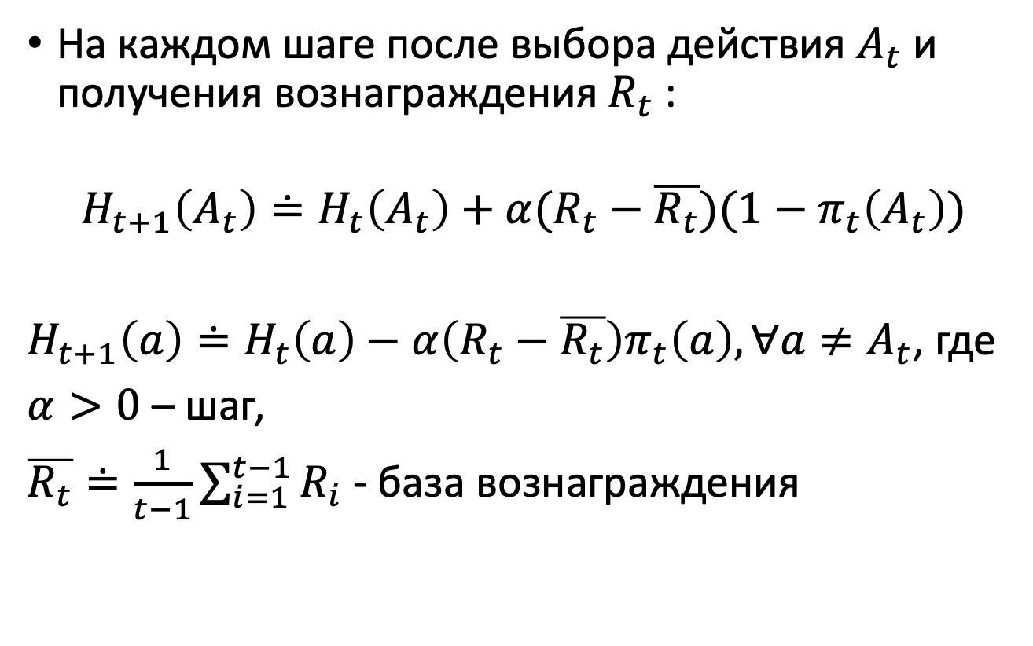
Обновление предпочтений
На каждом шаге после выбора действия $A_{t}$ и получения вознаграждения $R_{t}$ :
$$H_{t+1}\left(A_{t}\right)≐H_{t}\left(A_{t}\right)+α(R_{t}−\overline{R_{t}})(1−π_{t}\left(A_{t}\right))$$
$H_{t+1}\left(a\right)≐H_{t}\left(a\right)−α\left(R_{t}−\overline{R_{t}}\right)π_{t}\left(a\right), ∀a≠A_{t}$, где
$α>0$ – шаг,
$\overline{R_{t}}≐\frac{1}{t−1}\sum_{i=1}^{t−1}{R_{i}}$ - база вознаграждения

Slide 64
Качество градиентного алгоритма

Slide 65
Сравнение эффективности

Slide 66

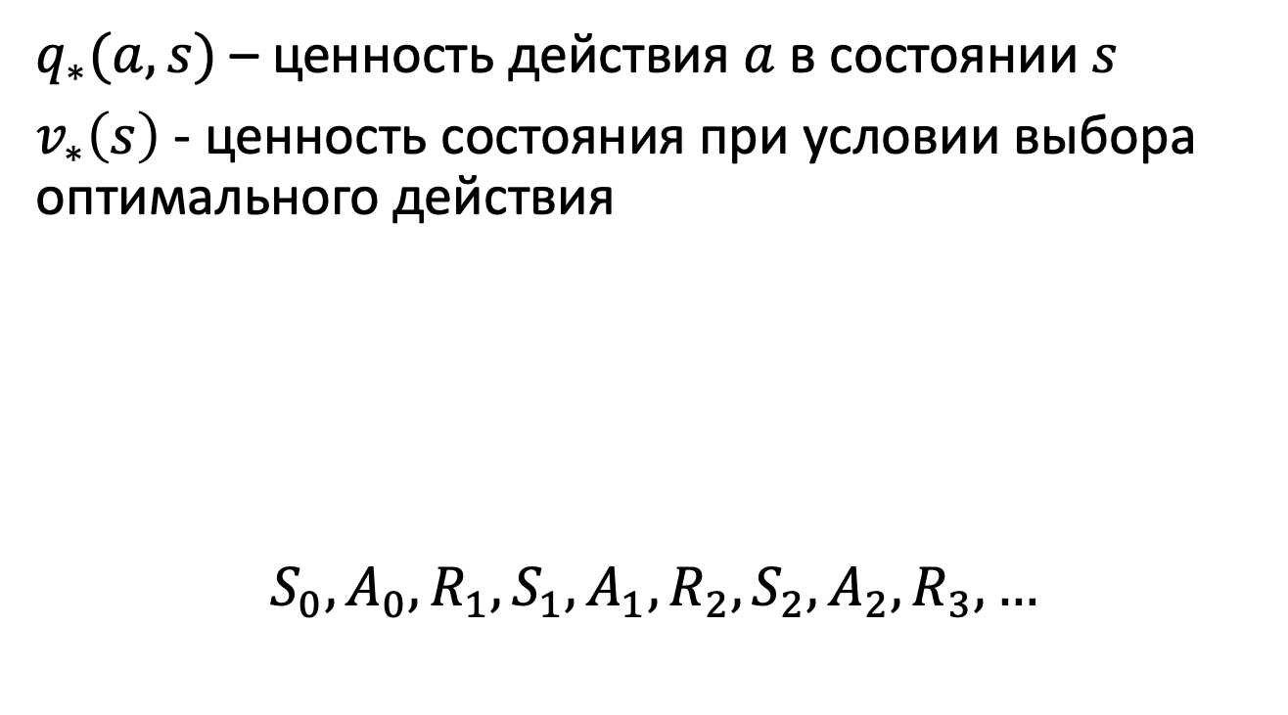
Марковский процесс принятия решений (MDP)
$q_{∗}(a,s)$ – ценность действия $a$ в состоянии $s$
$v_{∗}\left(s\right)$ - ценность состояния при условии выбора оптимального действия
$$S_{0},A_{0},R_{1},S_{1},A_{1},R_{2},S_{2},A_{2},R_{3},…$$

Slide 67
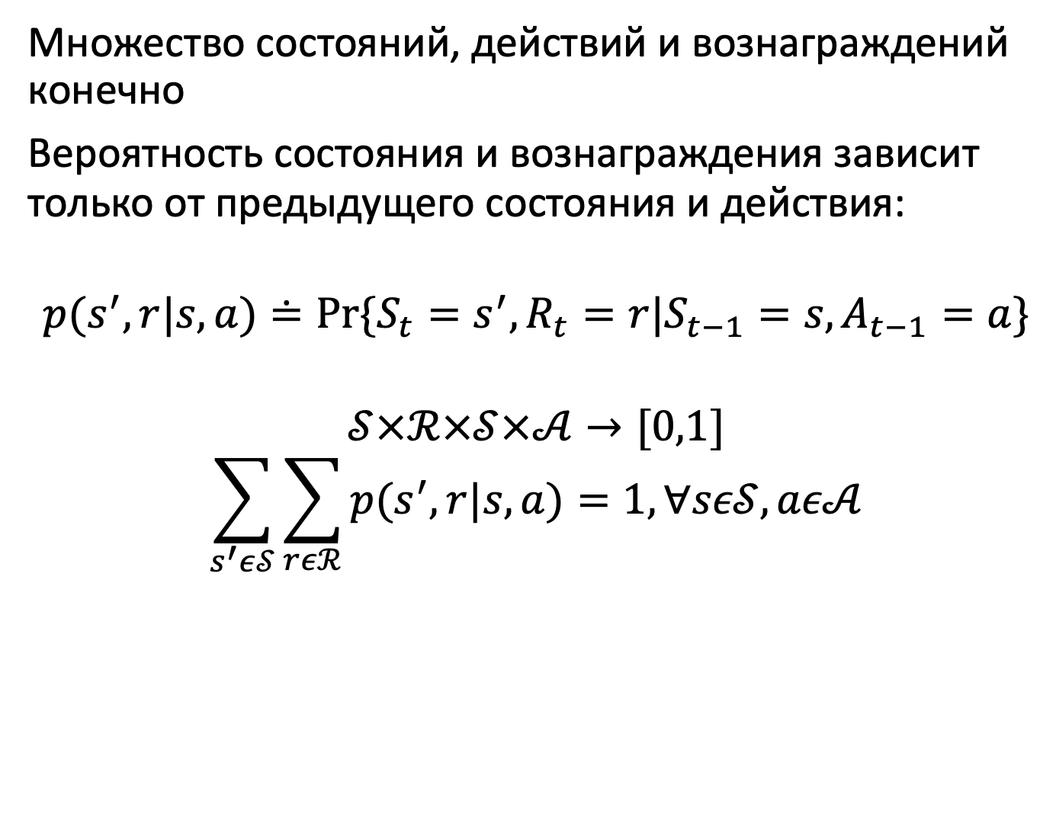
Конечный MDP
Множество состояний, действий и вознаграждений конечно
Вероятность состояния и вознаграждения зависит только от предыдущего состояния и действия:
$$p(s^{′},r|s,a)≐Pr⁡\{S_{t}=s^{′},R_{t}=r|S_{t−1}=s,A_{t−1}=a\}$$
$$𝒮×ℛ×𝒮×𝒜→[0,1]$$
$$\sum_{s^{′}ε𝒮}{\sum_{rεℛ}{p(s^{′},r|s,a)}=1, ∀sε𝒮,aε𝒜}$$

Slide 68
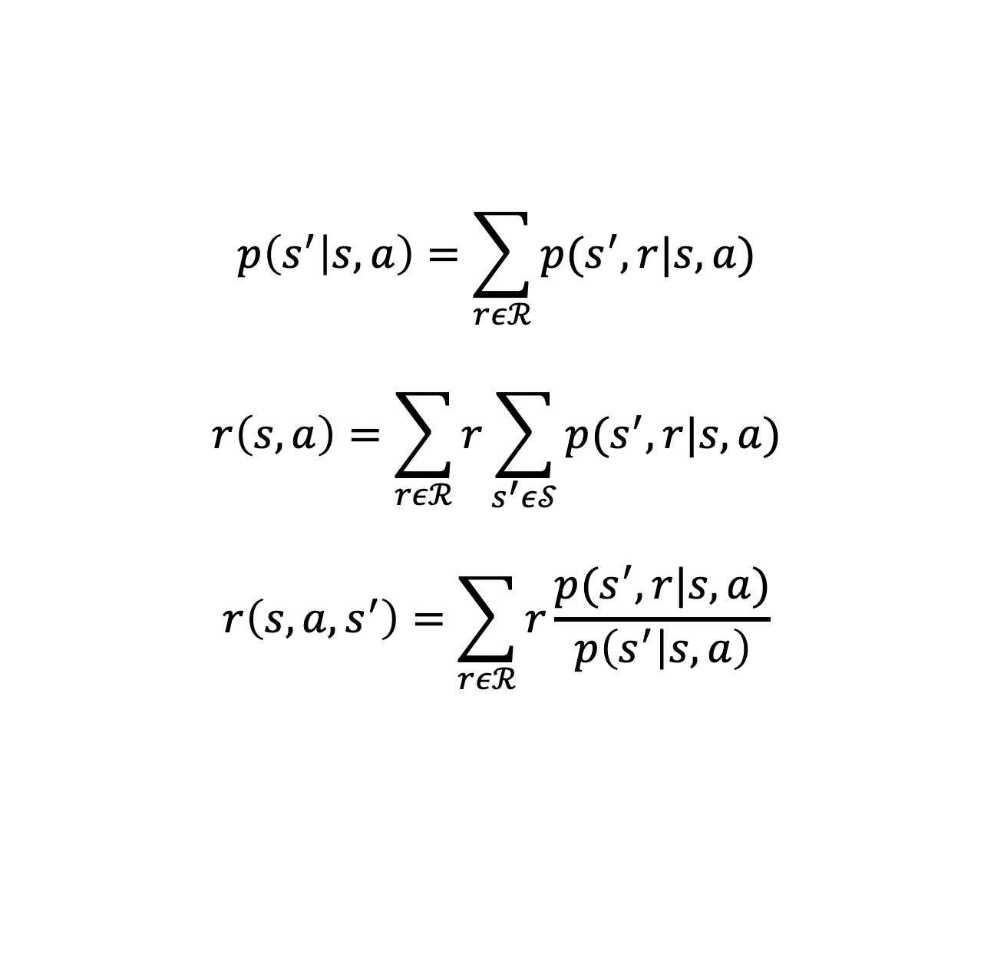
MDP
$$p\left(s^{′} | s,a\right)=\sum_{rεℛ}{p(s^{′},r|s,a)}$$
$$r\left(s,a\right)=\sum_{rεℛ}{r\sum_{s^{′}ε𝒮}{p(s^{′},r|s,a)}}$$
$$r\left(s,a,s^{′}\right)=\sum_{rεℛ}{r\frac{p(s^{′},r|s,a)}{p\left(s^{′} | s,a\right)}}$$

Slide 69
Пример: Робот уборщик

Slide 70
Про цели
Максимизация мат.ожидания вознаграждения
Вознаграждение – должно быть за достижение цели, а не за хорошие априорно ходы
Априорная информация может быть в функции ценности
Нужно сообщить что следует достичь, а не как это сделать

Slide 71
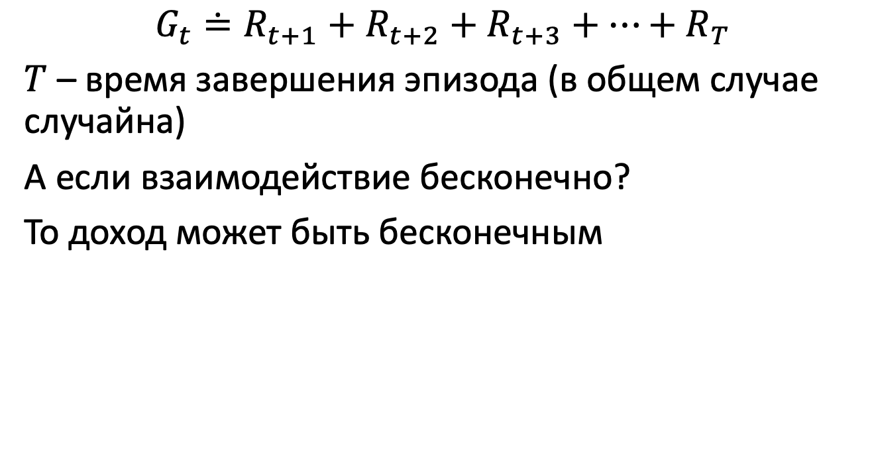
Ожидаемый доход
$$G_{t}≐R_{t+1}+R_{t+2}+R_{t+3}+…+R_{T}$$
$T$ – время завершения эпизода (в общем случае случайна)
А если взаимодействие бесконечно?
То доход может быть бесконечным

Slide 72
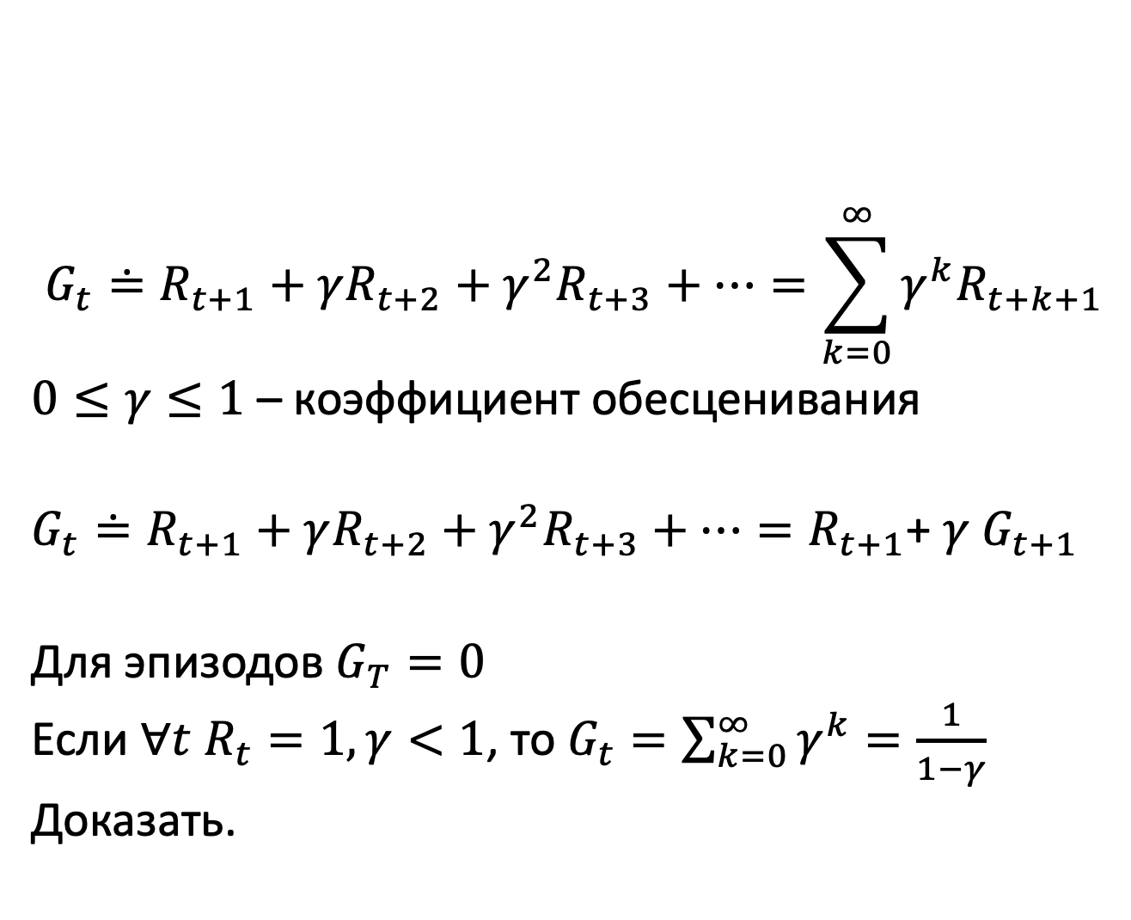
Обесценивание дохода
$$G_{t}≐R_{t+1}+γR_{t+2}+γ^{2}R_{t+3}+…=\sum_{k=0}^{∞}{γ^{k}R_{t+k+1}}$$
$0≤γ≤1$ – коэффициент обесценивания
$G_{t}≐R_{t+1}+γR_{t+2}+γ^{2}R_{t+3}+…=R_{t+1}$+ $γ$ $G_{t+1}$
Для эпизодов $G_{T}=0$
Если $∀t R_{t}=1, γ<1$, то $G_{t}=\sum_{k=0}^{∞}{γ^{k}}=\frac{1}{1−γ}$
Доказать.

Slide 73
Вопрос
Задача:
Эпизодическая или бесконечная?

Slide 74
Упражнение: Лабиринт и робот
Пусть цель обучить робота выходить из лабиринта.
Мы решили: давать +1 за каждый выход из лабиринта, 0 в остальных случаях.
Рассматриваем задачу как эпизодическую.
Цель – максимизировать полное вознаграждение.
Гоняем агента, но прогресса нет. Почему?

Slide 75
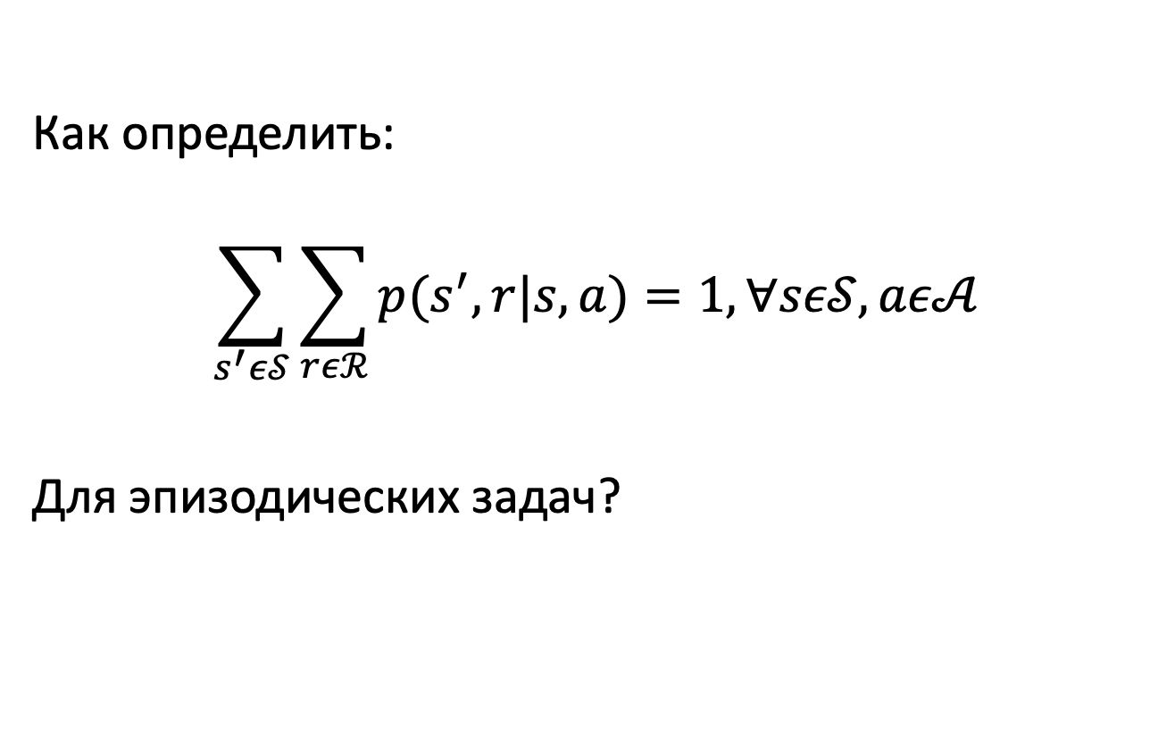
Задача
Как определить:
$$\sum_{s^{′}ε𝒮}{\sum_{rεℛ}{p(s^{′},r|s,a)}=1, ∀sε𝒮,aε𝒜}$$
Для эпизодических задач?

Slide 76
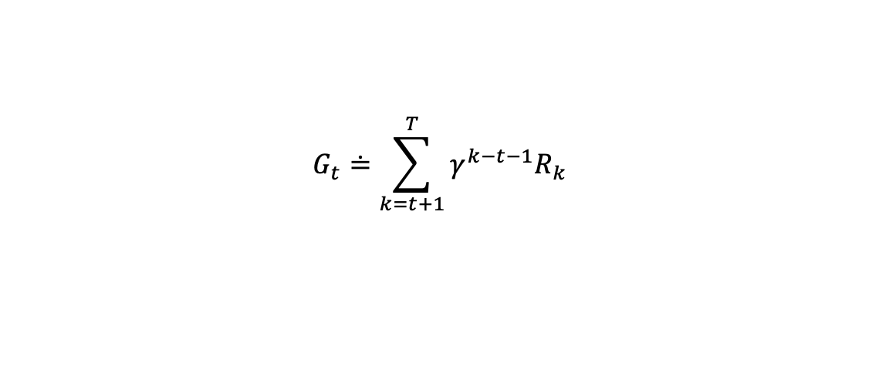
Унифицированное представление
$$G_{t}≐\sum_{k=t+1}^{T}{γ^{k−t−1}R_{k}}$$

Slide 77
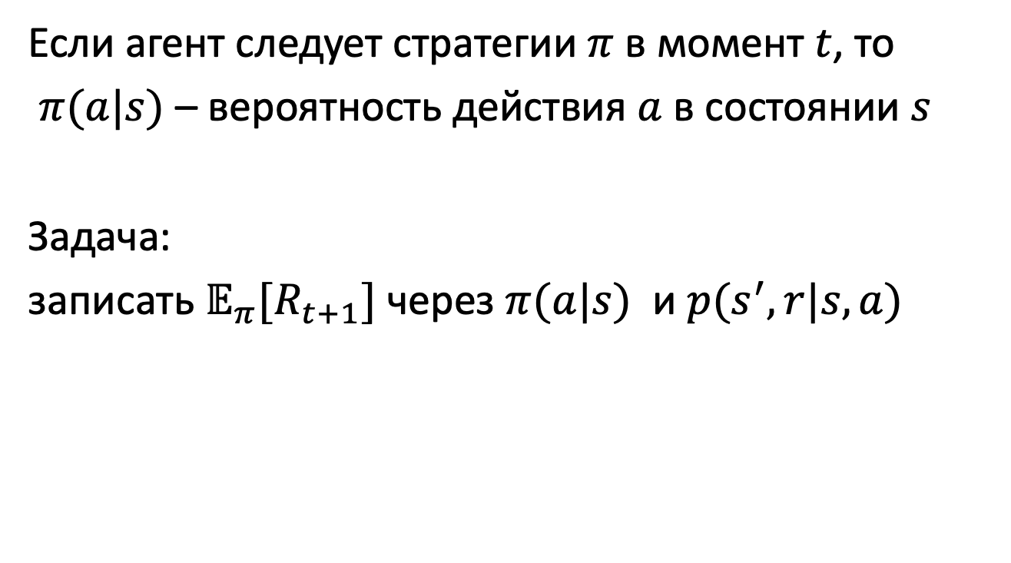
Стратегии (policies)
Если агент следует стратегии $π$ в момент $t$, то
$π(a|s)$ – вероятность действия $a$ в состоянии $s$
Задача:
записать $𝔼_{π}[R_{t+1}]$ через $π(a|s)$ и $p(s^{′},r|s,a)$

Slide 78
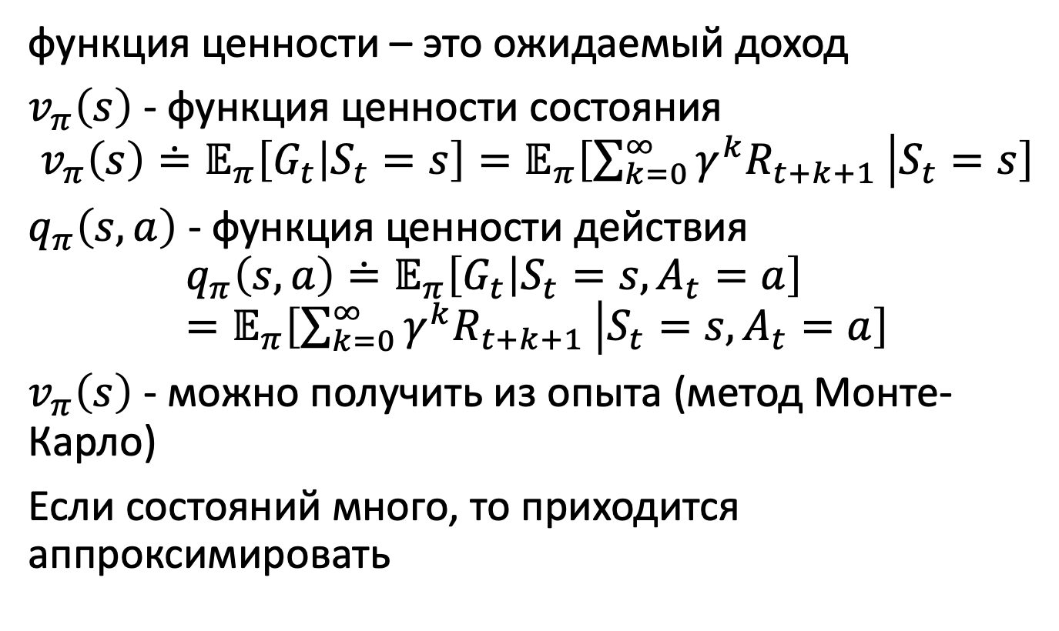
Функция ценности
функция ценности – это ожидаемый доход
$v_{π}\left(s\right)$ - функция ценности состояния
$$v_{π}\left(s\right)≐𝔼_{π}\left[G_{t} | S_{t}=s\right]=𝔼_{π}\left[\sum_{k=0}^{∞}{γ^{k}R_{t+k+1}} | S_{t}=s\right]$$
$q_{π}\left(s,a\right)$ - функция ценности действия
$$q_{π}\left(s,a\right)≐𝔼_{π}\left[G_{t} | S_{t}=s,A_{t}=a\right]=𝔼_{π}\left[\sum_{k=0}^{∞}{γ^{k}R_{t+k+1}} | S_{t}=s,A_{t}=a\right]$$
$v_{π}\left(s\right)$ - можно получить из опыта (метод Монте-Карло)
Если состояний много, то приходится аппроксимировать

Slide 79
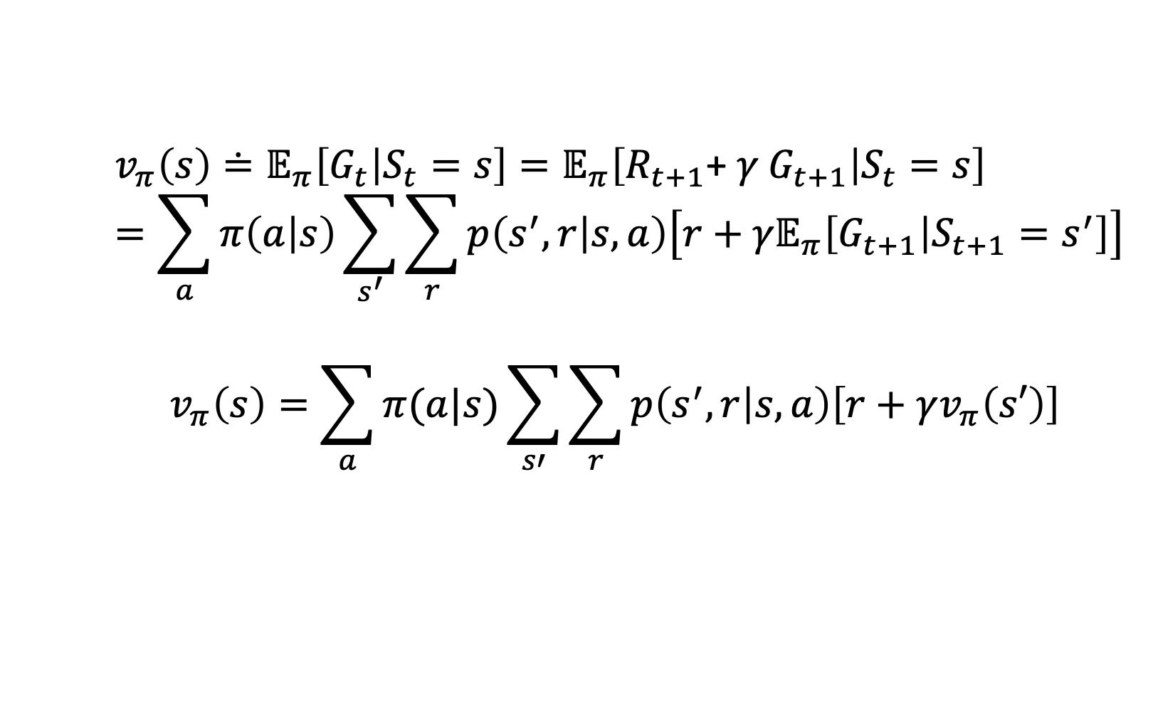
Фундаментальное свойство
$$v_{π}\left(s\right)≐𝔼_{π}\left[G_{t} | S_{t}=s\right]=𝔼_{π}\left[R_{t+1}\text{+} γ G_{t+1} | S_{t}=s\right]=\sum_{a}{π\left(a | s\right)\sum_{s^{′}}{\sum_{r}{p\left(s^{′},r | s,a\right)\left[r+{γ𝔼}_{π}\left[G_{t+1} | S_{t+1}=s^{′}\right]\right]}}}$$
$$v_{π}\left(s\right)=\sum_{a}{π(a|s)\sum_{s′}{\sum_{r}{p\left(s^{′},r | s,a\right)\left[r+γv_{π}\left(s′\right)\right] }}}$$

Slide 80
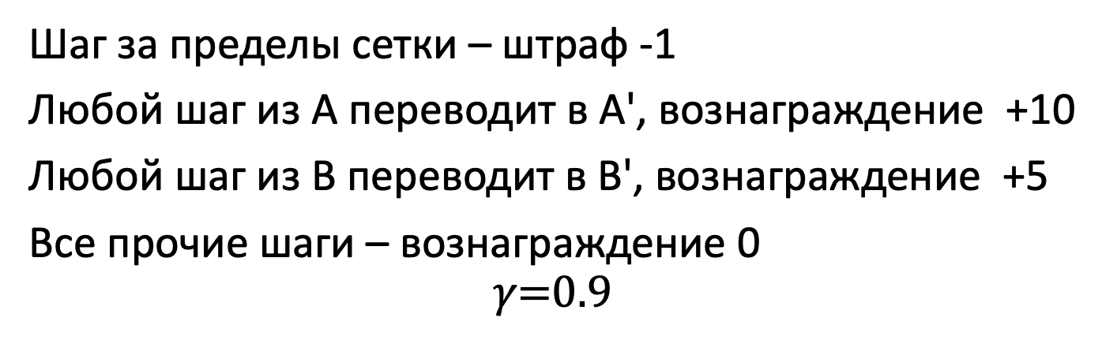
Сеточный мир
Шаг за пределы сетки – штраф -1
Любой шаг из А переводит в A', вознаграждение +10
Любой шаг из B переводит в B', вознаграждение +5
Все прочие шаги – вознаграждение 0
$$γ\text{=0.9}$$

Slide 81
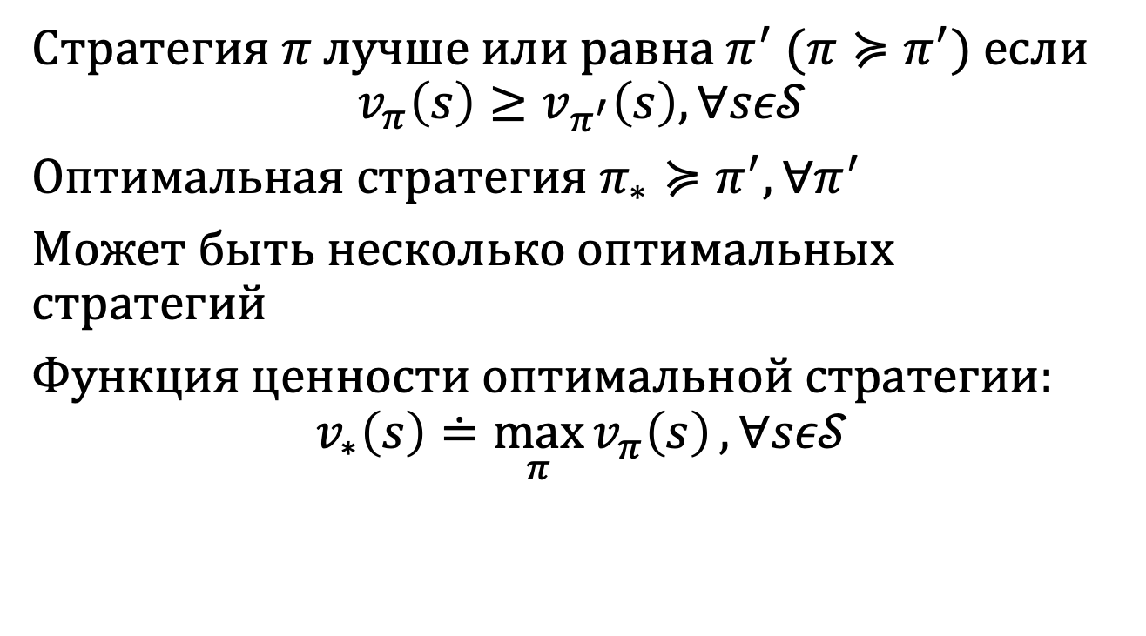
Оптимальная стратегия
Стратегия $π$ лучше или равна $π^{′}$ ($π≽π^{′}$) если
$$v_{π}\left(s\right)≥v_{π^{′}}\left(s\right),∀sε𝒮$$
Оптимальная стратегия $π_{∗}≽π^{′},∀π^{′}$
Может быть несколько оптимальных стратегий
Функция ценности оптимальной стратегии:
$$v_{∗}\left(s\right)≐\max_{π}{v_{π}\left(s\right)},∀sε𝒮$$

Slide 82
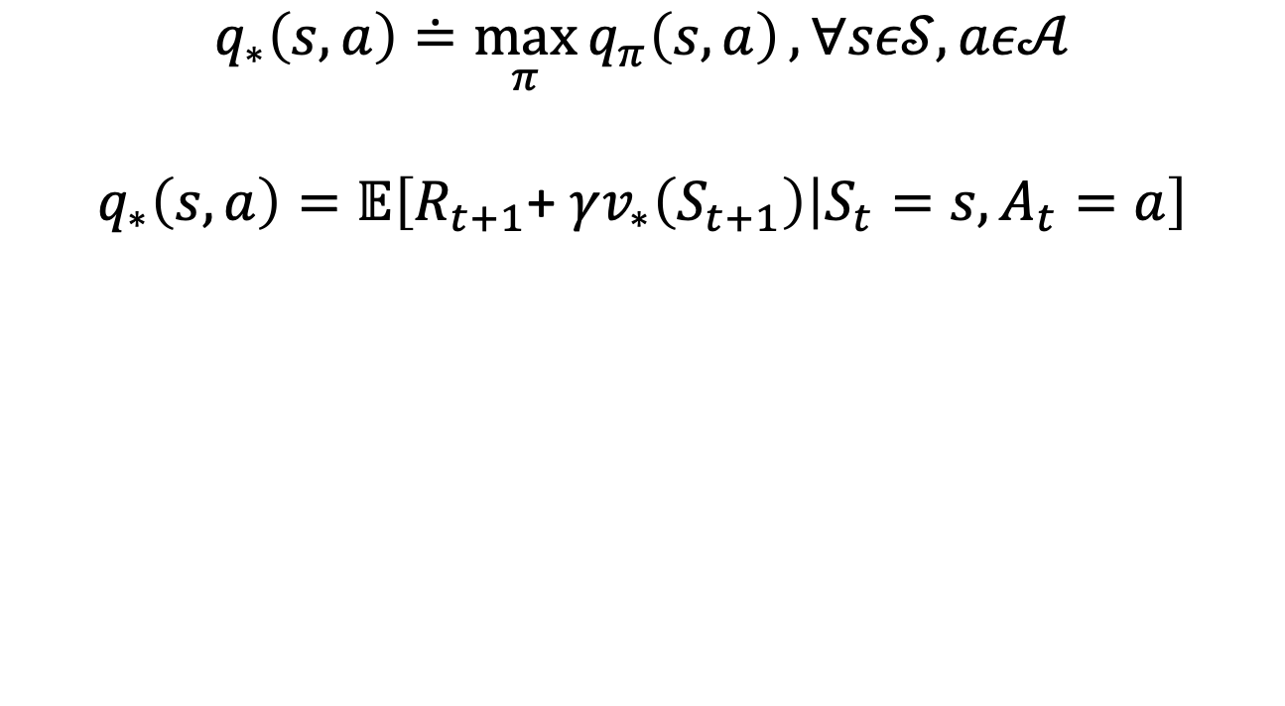
Оптимальная ценность действий
$$q_{∗}\left(s,a\right)≐\max_{π}{q_{π}\left(s,a\right)},∀sε𝒮,aε𝒜$$
$$q_{∗}\left(s,a\right)=𝔼\left[R_{t+1}\text{+} γv_{∗}\left(S_{t+1}\right) | S_{t}=s,A_{t}=a\right]$$

Slide 83
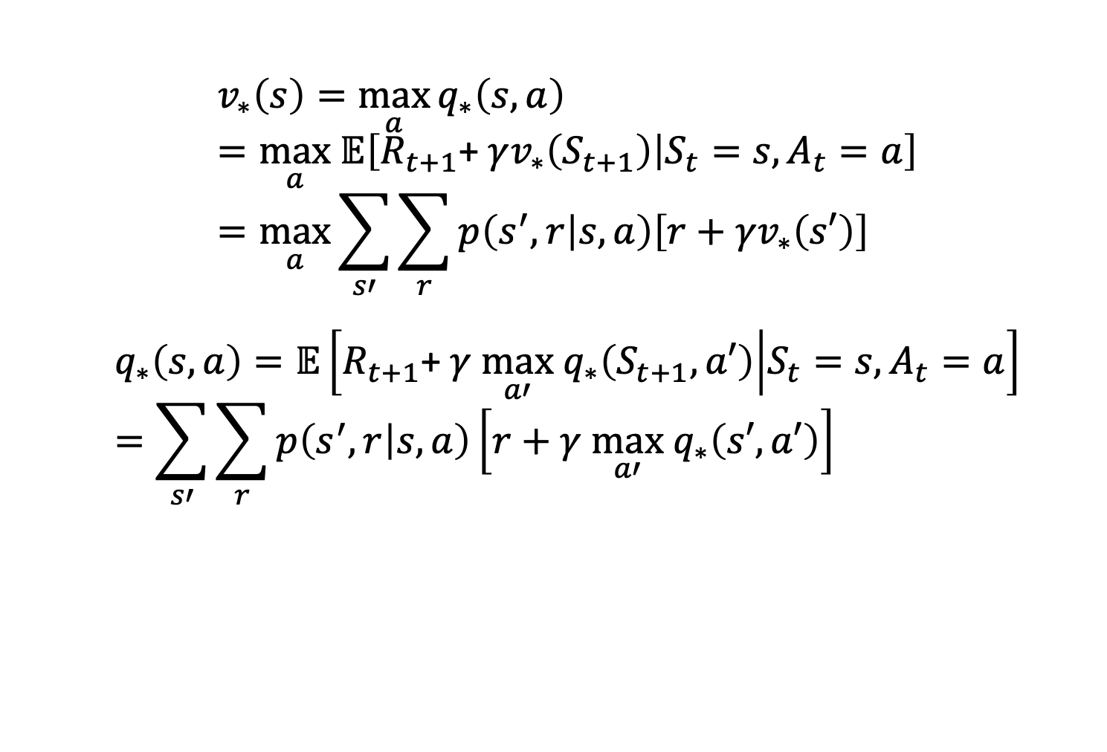
Уравнение оптимальности Беллмана
$$v_{∗}\left(s\right)=\max_{a}{q_{∗}\left(s,a\right)}=\max_{a} 𝔼\left[R_{t+1}\text{+} γv_{∗}\left(S_{t+1}\right) | S_{t}=s,A_{t}=a\right]=\max_{a}\sum_{s′}{\sum_{r}{p\left(s^{′},r | s,a\right)\left[r+γv_{∗}\left(s′\right)\right] }}$$
$$q_{∗}\left(s,a\right)=𝔼\left[R_{t+1}\text{+} γ \max_{a′} q_{∗}\left(S_{t+1},a′\right) | S_{t}=s,A_{t}=a\right]=\sum_{s′}{\sum_{r}{p\left(s^{′},r | s,a\right)\left[r+γ \max_{a′} q_{∗}\left(s′,a′\right)\right] }}$$

Slide 84
Решение задачи о сеточном мире

Slide 85
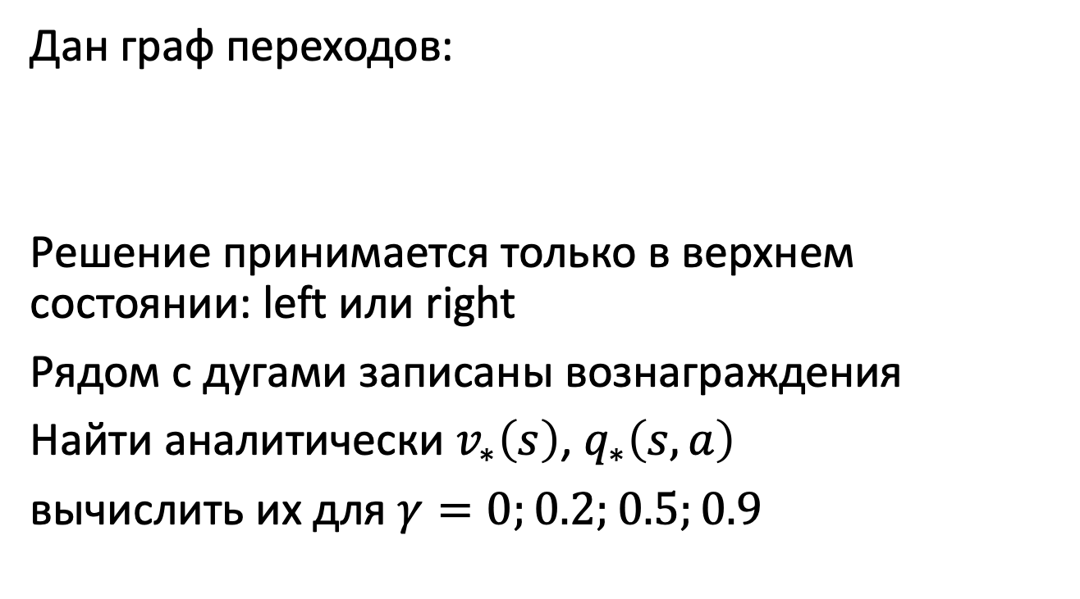
Пример MDP
Дан граф переходов:
Решение принимается только в верхнем состоянии: left или right
Рядом с дугами записаны вознаграждения
Найти аналитически $v_{∗}\left(s\right)$, $q_{∗}\left(s,a\right)$
вычислить их для $γ=0;0.2;0.5;0.9$

Slide 86
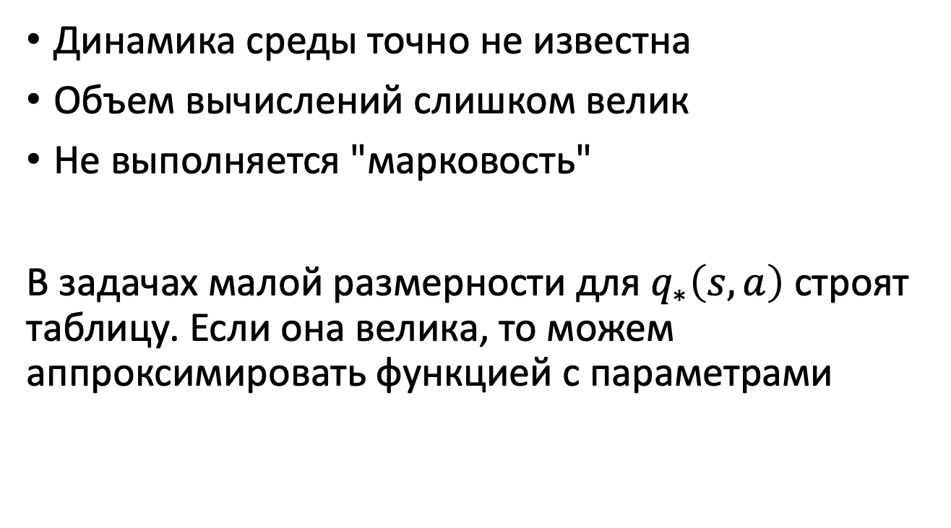
Проблемы на практике
Динамика среды точно не известна
Объем вычислений слишком велик
Не выполняется "марковость"
В задачах малой размерности для $q_{∗}\left(s,a\right)$ строят таблицу. Если она велика, то можем аппроксимировать функцией с параметрами

Slide 87
Динамическое программирование (ДП)
способ решения сложных задач путём разбиения их на более простые подзадачи.
Алгоритм:
Разбиение задачи на подзадачи меньшего размера.
Нахождение оптимального решения подзадач рекурсивно, проделывая такой же трех-шаговый алгоритм.
Использование полученного решения подзадач для конструирования решения исходной задачи.

Slide 88

Итеративное оценивание
$$v_{π}\left(s\right)=\sum_{a}{π(a|s)\sum_{s′}{\sum_{r}{p\left(s^{′},r | s,a\right)\left[r+γv_{π}\left(s′\right)\right] }}}$$
зададим произвольное начальное приближение $v_{0}\left(s\right)$ и далее будем итеративно находить:
$$v_{k+1}\left(s\right)=\sum_{a}{π(a|s)\sum_{s′}{\sum_{r}{p\left(s^{′},r | s,a\right)\left[r+γv_{k}\left(s′\right)\right] }}}$$
Существует неподвижная точка $v_{k}=v_{π}$, так как уравнение Беллмана гарантируют выполнение равенства в этом случае
При $k→∞$последовательноять $\{v_{k}\}$ сходится к $v_{π}$

Slide 89
Алгоритм итеративного оценивания

Slide 90

Улучшение стратегии
Давайте выберем $a≠π\left(s\right)$
Будет ли такое действие лучше или хуже, если далее следовать $π$?
Ценность такого действия:
$$q_{π}\left(s,a\right)=\sum_{s′}{\sum_{r}{p\left(s^{′},r | s,a\right)\left[r+γv_{π}\left(s′\right)\right] }}$$
Сравним $v_{π}\left(s\right)$ и $q_{π}\left(s,a\right)$

Slide 91

Теорема об улучшении стратегии
Пусть $π$ и $π′$ детерминированные стратегии такие что:
$q_{π}\left(s,π′(s)\right)≥v_{π}\left(s\right)$, $∀sε𝒮$
Тогда $π′≽π$, т.е. $v_{π′}\left(s\right)≥v_{π}\left(s\right),∀sε𝒮$
Док-во:
$$v_{π}\left(s\right)≤q_{π}\left(s,π^{′}\left(s\right)\right)=𝔼\left[R_{t+1}\text{+} γv_{π}\left(S_{t+1}\right) | S_{t}=s,A_{t}=π^{′}\left(s\right)\right]=𝔼_{π^{′}}\left[R_{t+1}\text{+} γv_{π}\left(S_{t+1}\right) | S_{t}=s\right]≤𝔼_{π^{′}}\left[R_{t+1}\text{+} γq_{π}\left(S_{t+1},π^{′}\left(S_{t+1}\right)\right) | S_{t}=s\right]=𝔼_{π^{′}}\left[R_{t+1}\text{+} γ\left[𝔼_{π^{′}}\left[R_{t+2}\text{+} γv_{π}\left(S_{t+2}\right) | S_{t+1},A_{t+1}=π^{′}\left(S_{t+1}\right)\right]\right] | S_{t}=s\right]=𝔼_{π^{′}}\left[R_{t+1}\text{+} γR_{t+2}+γ^{2}v_{π}\left(S_{t+2}\right) | S_{t}=s\right]≤𝔼_{π^{′}}\left[R_{t+1}\text{+} γR_{t+2}+γ^{2}q_{π}\left(S_{t+2},π^{′}\left(S_{t+2}\right)\right) | S_{t}=s\right]≤𝔼_{π^{′}}\left[R_{t+1}\text{+} γR_{t+2}+γ^{2}R_{t+3}+γ^{3}q_{π}\left(S_{t+3},π^{′}\left(S_{t+3}\right)\right) | S_{t}=s\right]≤𝔼_{π^{′}}\left[R_{t+1}\text{+} γR_{t+2}+γ^{2}R_{t+3}+γ^{3}R_{t+4}+… | S_{t}=s\right]=v_{π′}\left(s\right)$$

Slide 92

Улучшение стратегии
Давайте изменим стратегию на жадную:
$$π^{′}\left(s\right)=\underset{a}{argmax}{q_{π}\left(s,a\right)}$$
$$=\underset{a}{argmax}{𝔼\left[R_{t+1}\text{+} γv_{π}\left(S_{t+1}\right) | S_{t}=s,A_{t}=a\right]}$$
$$=\underset{a}{argmax}\sum_{s′}{\sum_{r}{p\left(s^{′},r | s,a\right)\left[r+γv_{π}\left(s′\right)\right] }}$$
Жадная стратегия удовлетворяет условиям теоремы об улучшении стратегии.

Slide 93

А если жадная стратегия не лучше?
$$v_{π^{′}}\left(s\right)=v_{π}\left(s\right),∀sε𝒮$$
$$v_{π′}\left(s\right)=\max_{a}{𝔼\left[R_{t+1}\text{+} γv_{π′}\left(S_{t+1}\right) | S_{t}=s,A_{t}=a\right]}=\max_{a}{\sum_{s′}{\sum_{r}{p\left(s^{′},r | s,a\right)\left[r+γv_{π′}\left(s′\right)\right] }}}$$
То мы получили....
Что означает...

Slide 94
Стохастические стратегии
Результаты справедливы и для стохастических стратегий

Slide 95
Итерации по стратегиям
В алгоритме есть одна проблема. Как ее решить?

Slide 96

Домашнее задание: Аренда машин
Дано:
2 офиса по аренде машин
Прибыль от сдачи в аренду если машина есть - $10, а если нет - $0.
Перегон из офиса в офис стоит $2.
Потоки аренды и возвратов распределены по закону Пуассона:
$$P\left(X=n\right)=\frac{λ^{n}}{n!}e^{−λ}$$
Аренда в офисе 1: $λ=3$, в офисе 2: $λ=4$
Возвраты в офисе 1: $λ=3$, в офисе 2: $λ=2$
В каждом офисе не более 20 машин
Перегнать можно не более 5 машин
$γ=0.9$
Требуется:
Найти оптимальную стратегию методом итераций по стратегиям

Slide 97
Результат решения

Slide 98
Проблема
Итерации по стратегиям – это долго
Долго оценивать ценности
Решение
Давайте оценим ценности за одну итерацию
В результате мы получим алгоритм итераций по ценности

Slide 99

Итерации по ценности
$$v_{k+1}\left(s\right)≐\max_{a}{𝔼\left[R_{t+1}\text{+} γv_{k}\left(S_{t+1}\right) | S_{t}=s,A_{t}=a\right]}=\max_{a}{\sum_{s′}{\sum_{r}{p\left(s^{′},r | s,a\right)\left[r+γv_{k}\left(s′\right)\right] }}}$$

Slide 100
Алгоритм итерации по ценности
Возможные улучшения алгоритма: Асинхронные итерации

Slide 101
Методы Монте-Карло (МК)
Когда применять
Нет полной информации об окружающей среде
Модель должна генерировать выборочные переходы, а не полное распределение вероятностей
Полное распределение вероятностей сложно получить, а выборку легко
Что делает
Усредняет выборочный доход
Исследуем для эпизодических задач

Slide 102
Прогнозирование методами МК
Метод первого посещения (изучим далее)
Метод всех посещений (не будем рассматривать)

Slide 103
Правила игры Блэк-джек
Цель — обыграть дилера (крупье).
Значения очков каждой карты:
от двойки до десятки — от 2 до 10 соответственно,
у туза — 1 или 11 (11 пока общая сумма не больше 21, далее 1),
картинок (король, дама, валет) — 10.
Если у игрока и дилера число очков на руках равное, то ничья.
Дилер раздаёт по две карты игроку и себе. Себе одна открыта, а одна закрыта.
Если у игрока набралось 21 очко, то такая ситуация и называется блек-джек. Игрок выигрывает.
Игроку, у которого не блек-джек, предлагается на выбор либо взять ещё, либо остаться при тех картах, которые на руке.
Если у игрока после взятия новой карты сумма очков превысит 21, то такая ситуация называется «перебор». Дилер произносит «много» и снимает ставку игрока в пользу казино.
После того, как все игроки завершили брать карты, дилер говорит «себе» и раздаёт карты себе. Общее правило блек-джека состоит в том, что дилер обязан остановиться, как только наберёт 17 очков или выше.
Пусть карты сдаются из бесконечной колоды, поэтому не следим за тем что уже сдано.
Пусть выигрыш – это $1, проигрыш -$1, ничья $0.
Давайте определим MDP и ценности

Slide 104
Приближенные ценности
Стратегия – остановиться только если 20 или 21

Slide 105
Мыльный пузырь на проволоке

Slide 106

Оценка ценности действий
$q_{π}(s,a)$
Проблема: пара $s,a$ может не посещаться ни разу
Решение - исследовательские старты: начинать с любой пары $s,a$ с ненулевой вероятностью
Другое решение: стохастические стратегии

Slide 107
Метод МК с исследовательскими стартами

Slide 108
Решение в Блэк-джек
Повторить результат

Slide 109
Монте-Карло без исследовательских стартов

Slide 110

Методы с разделенной стратегией (off-policy)
Задача: оценить $v_{π}$, $q_{π}$ имея лишь эпизоды со стратегией $b≠π$
$π$ – целевая стратегия
$b$ – поведенческая
Можно оценить если выполняется предположение о покрытии:
$π\left(a | s\right)>0→b\left(a | s\right)>0$
$$\operatorname{Pr}\left\{A_{t},S_{t+1}, …S_{T} | S_{t},A_{t:T−1}\sim π\right\}=π\left(A_{t} | S_{t}\right)p\left(S_{t+1} | S_{t},A_{t}\right)$$
$π\left(A_{t+1} | S_{t+1}\right)p\left(S_{t+2} | S_{t+1},A_{t+1}\right)…$ $p\left(S_{T} | S_{T−1},A_{T−1}\right)$
$$=\prod_{k=t}^{T−1}{π\left(A_{k} | S_{k}\right)}p\left(S_{k+1} | S_{k},A_{k}\right)$$

Slide 111

Оценка дохода
Коэффициент выборки по значимости:
$$ρ_{t:T−1}=\frac{\prod_{k=t}^{T−1}{π\left(A_{k} | S_{k}\right)}p\left(S_{k+1} | S_{k},A_{k}\right)}{\prod_{k=t}^{T−1}{b\left(A_{k} | S_{k}\right)}p\left(S_{k+1} | S_{k},A_{k}\right)}=\frac{\prod_{k=t}^{T−1}{π\left(A_{k} | S_{k}\right)}}{\prod_{k=t}^{T−1}{b\left(A_{k} | S_{k}\right)}}$$
$$𝔼\left[ρ_{t:T−1}G_{t} | S_{t}=s\right]=v_{π}(s)$$
$𝒯(s)$ – множество всех временных шагов, на которых встречалось состояние $s$
$T\left(t\right)$ - момент первого завершения эпизода после $t$
Обыкновенная выборка по значимости:
$$V(s)≐\frac{\sum_{t∈𝒯(s)}{ρ_{t:T(t)}G_{t}}}{\left|𝒯(s)\right|}$$
Взвешенная выборка по значимости:
$$V(s)≐\frac{\sum_{t∈𝒯(s)}{ρ_{t:T(t)}G_{t}}}{\sum_{t∈𝒯(s)}{ρ_{t:T(t)}}}$$

Slide 112
Монте-Карло с разделенной стратегией

Slide 113
Поиск оптимальной стратегии

Slide 114

Обучение на основе временных различий
TD(0):
$$V\left(S_{t}\right)←V\left(S_{t}\right)+α[R_{t+1}+γV\left(S_{t+1}\right)−V\left(S_{t}\right)]$$

Slide 115

Случайное блуждание
Стратегия $π$ – равновероятно вправо и влево
Квадраты – это конечные состояния
Переход из состояния E вправо – вознаграждение 1, иначе вознаграждение 0.
Оценить $v_{π}(s)$ двумя методами:
Аналитически
TD(0)

Slide 116
Сравнение TD(0) и Монте-Карло

Slide 117
Пример задачи
A,0,B,0
B,1
B,1
B,1
B,1
B,1
B,1
B,0
V(A) = ?
V(B) = ?

Slide 118
Варианты ответа
A,0,B,0
B,1
B,1
B,1
B,1
B,1
B,1
B,0
V(B) = ¾
V(A) = 0 – Монте-Карло
V(A) = ¾ - TD(0) – стохастически эквивалентная оценка

Slide 119
SARSA
$$Q\left(S_{t},A_{t}\right)←Q\left(S_{t},A_{t}\right)+α[R_{t+1}+γQ\left(S_{t+1},A_{t+1}\right)−Q\left(S_{t},A_{t}\right)]$$
Стратегия может быть $ε$ жадной или $ε$ мягкой

Slide 120
Q-обучение
$$Q\left(S_{t},A_{t}\right)←Q\left(S_{t},A_{t}\right)+α[R_{t+1}+γ\max_{a}{Q\left(S_{t+1},a\right)}−Q\left(S_{t},A_{t}\right)]$$

Slide 121
Блуждание на краю обрыва
Возможные ходы: {вверх, вниз, влево, вправо}
Попадание в обрыв (Cliff)– вознаграждение -100
Любой другой ход - вознаграждение -1
Начальное состояние S, конечное - G

Slide 122
Домашнее задание
Реализовать решение задачи Cliff методами:
SARSA
Q-обучение
Любым другим методом используя библиотеку RLlib
Вывести результаты обучения:
найденные траектории
графики вознаграждения в зависимости от числа эпизодов

